Slide 1
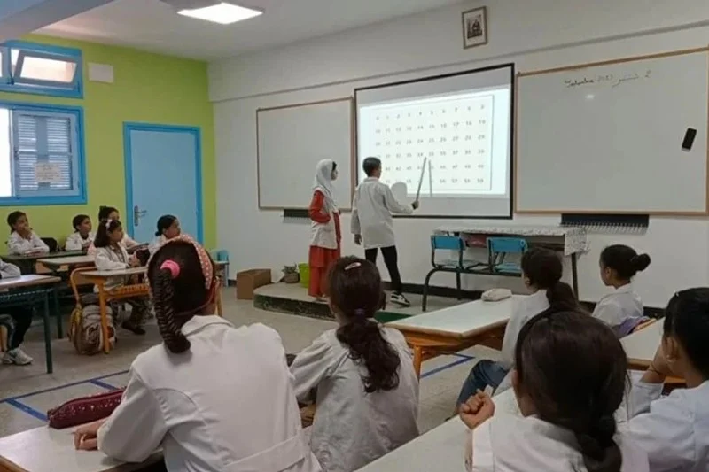
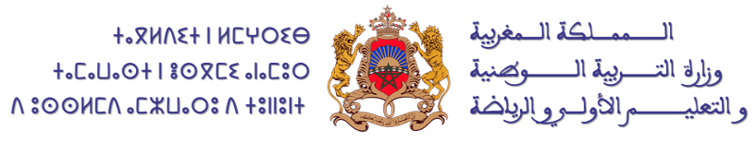


الاكاديمية الجهوية لجهة........................
مديرية..........................................................
الدورة الوطنية لتكوين الأساتذة
في برنامج دعم التعلمات الأساس
دورة : يونيو - يوليوز 2026
.....................................

Slide 2
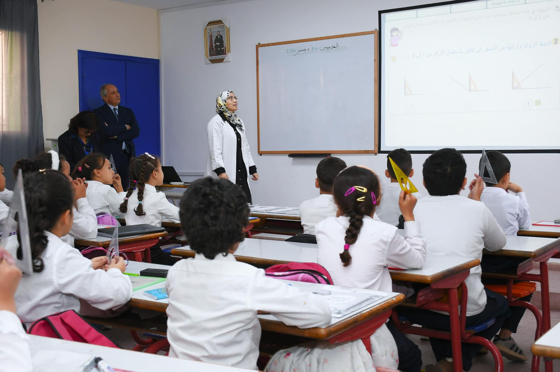
اليوم السادس

Slide 3
قراءة تقرير اليوم الخامس
  يعرض ممثل عن المجموعة المحددة تقريرا موجزا عن محاور اليوم الخامس؛
  تمنح نجمة تحفيز للورشة التي اضطلعت بالمهمة.

Slide 4
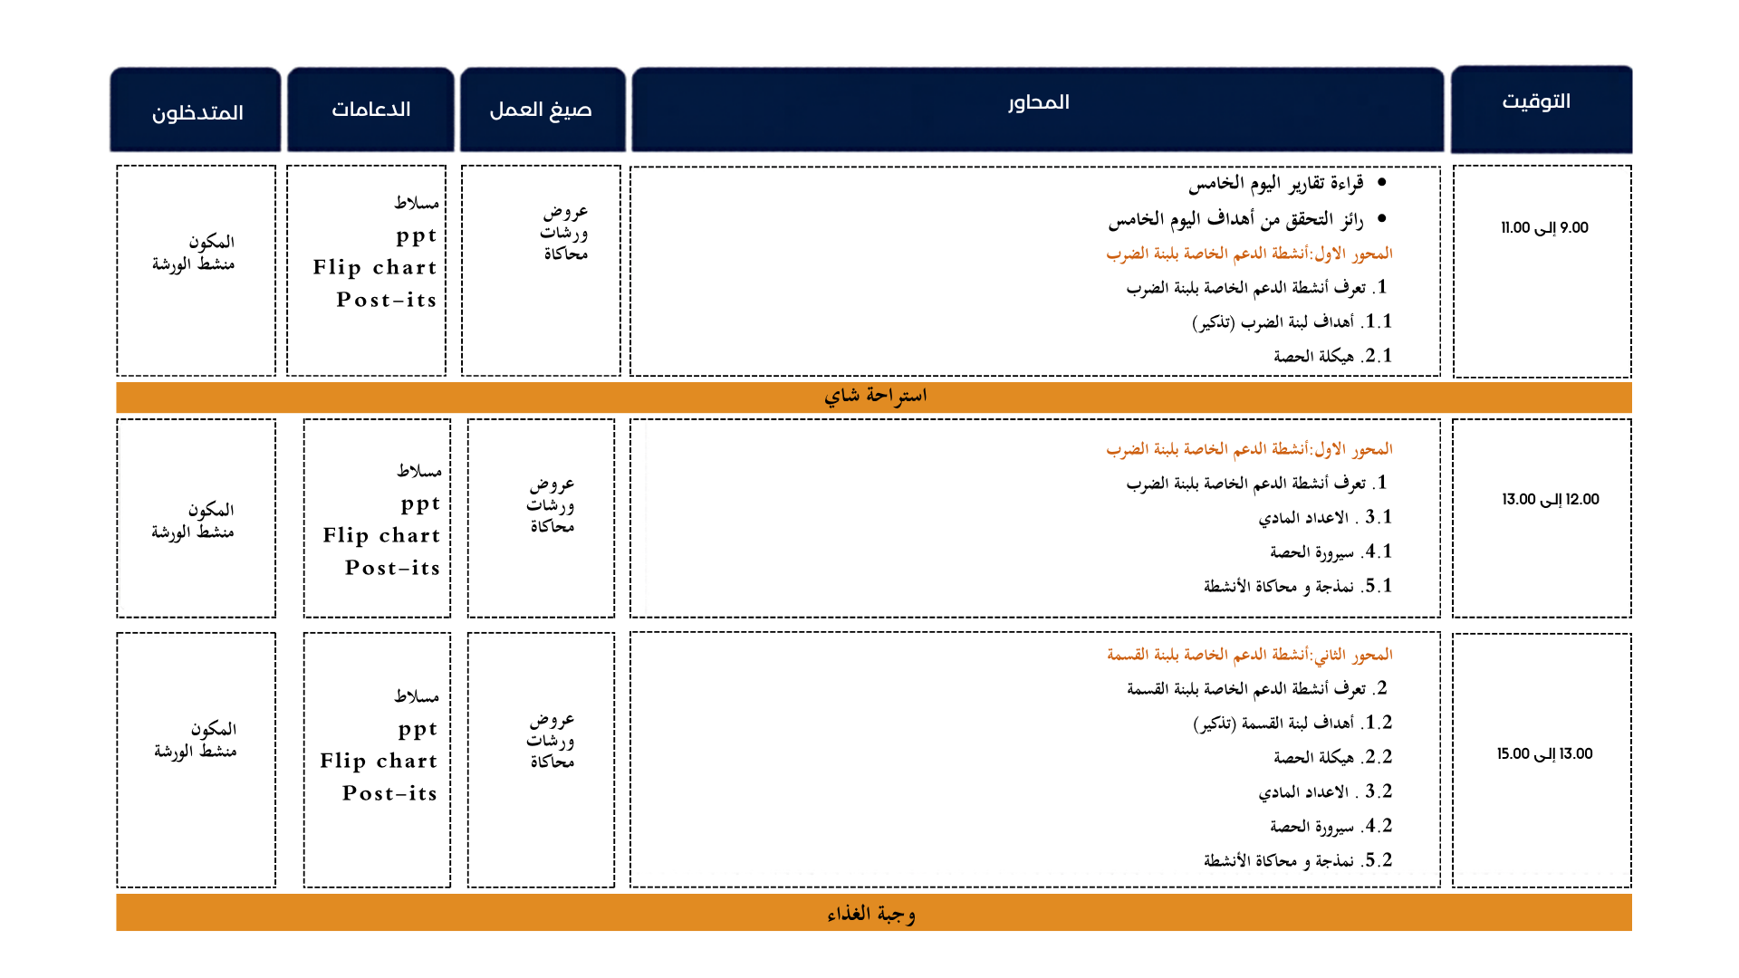
محاور اليوم السادس

Slide 5
المحور الأول : أنشطة الدعم الخاصة بلبنة الضرب
1. تعرف أنشطة الدعم الخاصة بلبنة الضرب
1.1. أهداف لبنة الضرب (تذكير)
2.1. هيكلة الحصة
3.1 . الاعداد المادي
4.1. سيرورة الحصة
5.1. نمذجة و محاكاة الأنشطة

Slide 6
1.1. أهداف لبنة الضرب (تذكير)
التدرب على إنجاز عمليات ضرب؛
قراءة وكتابة وترتيب الأعداد في نطاق الأعداد المناسب للمستوى الدراسي؛
حل مسائل بسيطة مرتبطة بالجمع أو الطرح أو الضرب أو القسمة.

Slide 7
المحور الأول : أنشطة الدعم الخاصة بلبنة الضرب
1. تعرف أنشطة الدعم الخاصة بلبنة الضرب
1.1. أهداف لبنة الضرب (تذكير)
2.1. هيكلة الحصة
3.1 . الاعداد المادي
4.1. سيرورة الحصة
5.1. نمذجة و محاكاة الأنشطة

Slide 8
2.1. هيكلة الحصة
افتتاح الحصة
نشاط اعتيادي: الضرب باستخدام تقنية السلم.
نشاط اعتيادي: مأسسة السلوكات
النشاط الرئيسي
مجال العمليات وحل المسائل
مجال الأعداد
الضرب باستعمال الخشيبات؛
الضرب باستخدام تقنية الصندوق.
الأعداد باستخدام لعبة النقود.
اختتام الحصة
تبصر الحصة / الواجبات المنزلية
لعبة المعداد الورقي
ملاحظة: بالنسبة للمستويين 5 و6، سيتم برمجة نشاط اعتيادي هندسي يعنى بالتمرن على استخدام الوسائل الهندسية.

Slide 9
المحور الأول : أنشطة الدعم الخاصة بلبنة الضرب
1. تعرف أنشطة الدعم الخاصة بلبنة الضرب
1.1. أهداف لبنة الضرب (تذكير)
2.1. هيكلة الحصة
3.1 . الاعداد المادي
4.1. سيرورة الحصة
5.1. نمذجة و محاكاة الأنشطة

Slide 10
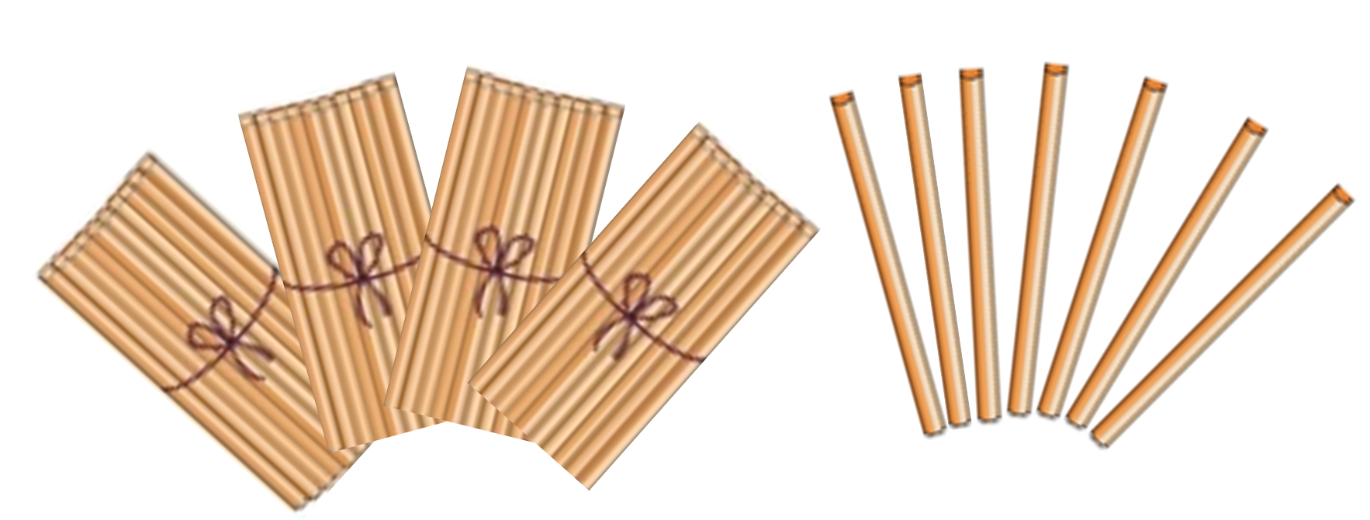
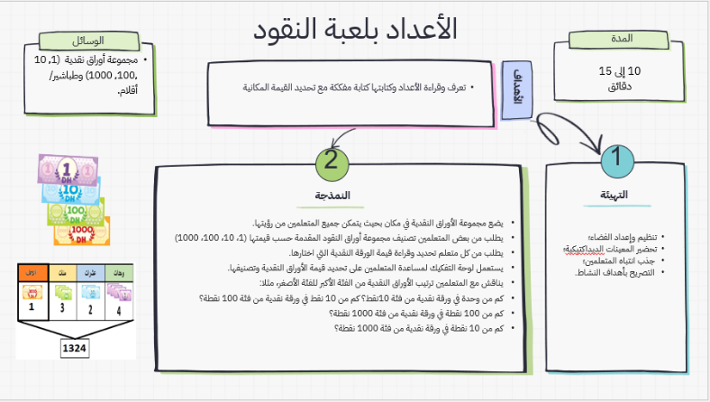
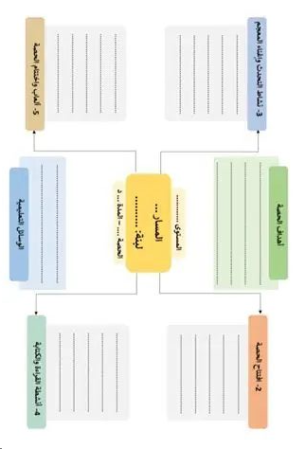

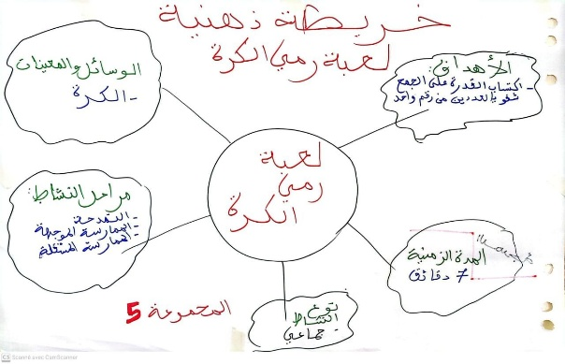
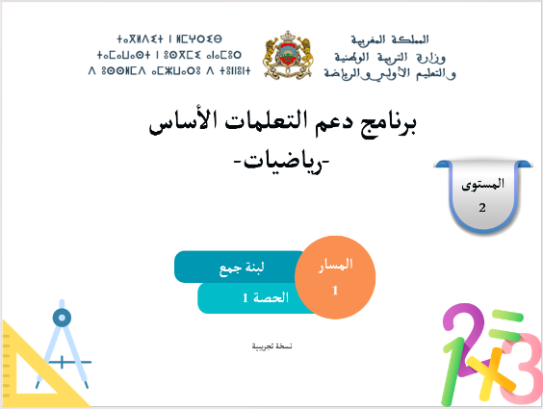


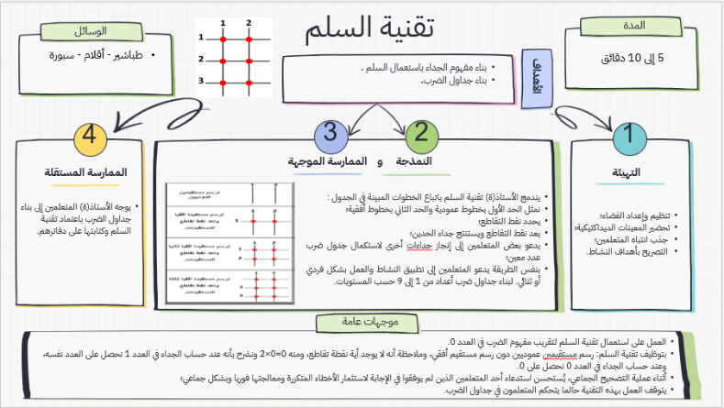

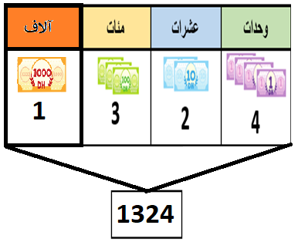
3
3.1. الإعداد المادي
الإعداد المادي
الإعداد القبلي
الإعداد القبلي
الوسائل
البطاقات التقنية للأنشطة
الخطاطة الذهنية

Slide 11
المحور الأول : أنشطة الدعم الخاصة بلبنة الضرب
1. تعرف أنشطة الدعم الخاصة بلبنة الضرب
1.1. أهداف لبنة الضرب (تذكير)
2.1. هيكلة الحصة
3.1 . الاعداد المادي
4.1. سيرورة الحصة
5.1. نمذجة و محاكاة الأنشطة

Slide 12
4.1. سيرورة الحصة
4.اختتام الحصة
3. العمليات وحل المسائل
2. الأعداد
1. افتتــــــــاح الحــــصة
  ألعاب
  تبصر
  انشطة منزلية
  مأسسة السلوكات المنتظرة
  أنشطة اعتيادية
  العمليات الأربع
  حل المساءل
  بناء مفهوم العدد

Slide 13
المحور الأول : أنشطة الدعم الخاصة بلبنة الضرب
1. تعرف أنشطة الدعم الخاصة بلبنة الضرب
1.1. أهداف لبنة الضرب (تذكير)
2.1. هيكلة الحصة
3.1 . الاعداد المادي
4.1. سيرورة الحصة
5.1. نمذجة و محاكاة الأنشطة

Slide 14
5.1. نمذجة ومحاكاة
4.اختتام الحصة
3. العمليات وحل المسائل
2. الأعداد
1. افتتــــــــاح الحــــصة
افتتاح الحصة
3
سيرورة الحصة
الأنشطة
الأهداف
  شد انتباه المتعلمين
  إزالة المشوشات،
  إعداد أدوات ووسائل التعلم؛
  نشاط مأسسة السلوك ؛
  مراقبة/تصحيح الأنشطة المنزلية.
  إرساء البيئة الآمنة: تعزيز الثقة بالنفس والتحفيز على التعلم؛
  مأسسة السلوكات المنتظرة من المتعلمين.

Slide 15
النشاط1: تدبير السلوك
5.1. نمذجة و محاكاة الأنشطة
كيف أشتغل مع زميلي في القسم؟

Slide 16
5.1. نمذجة و محاكاة الأنشطة
كيف أشتغل مع زميلي في القسم؟
ما ينبغي القيام به:
يجب على المدرس أن يوضح للتلاميذ السلوك المنتظر حول كيفية الاشتغال مع الزميل في القسم؛
ظهور "أيقونة العمل الثنائي" معناه بداية الإجراء الاعتيادي بالاشتغال مع الزميل في القسم؛
بروتوكول الاشتغال في ثنائيات هو كالآتي:
أشارك العمل مع زميلي بهدوء؛
أنصحه إذا خالف أحد بنود ميثاق القسم؛
أقدم له المساعدة متى ما طلبها مني؛
أصحح له خطأه بأدب؛
أقبل تصحيحه خطئي وأستفيد منه.

Slide 17
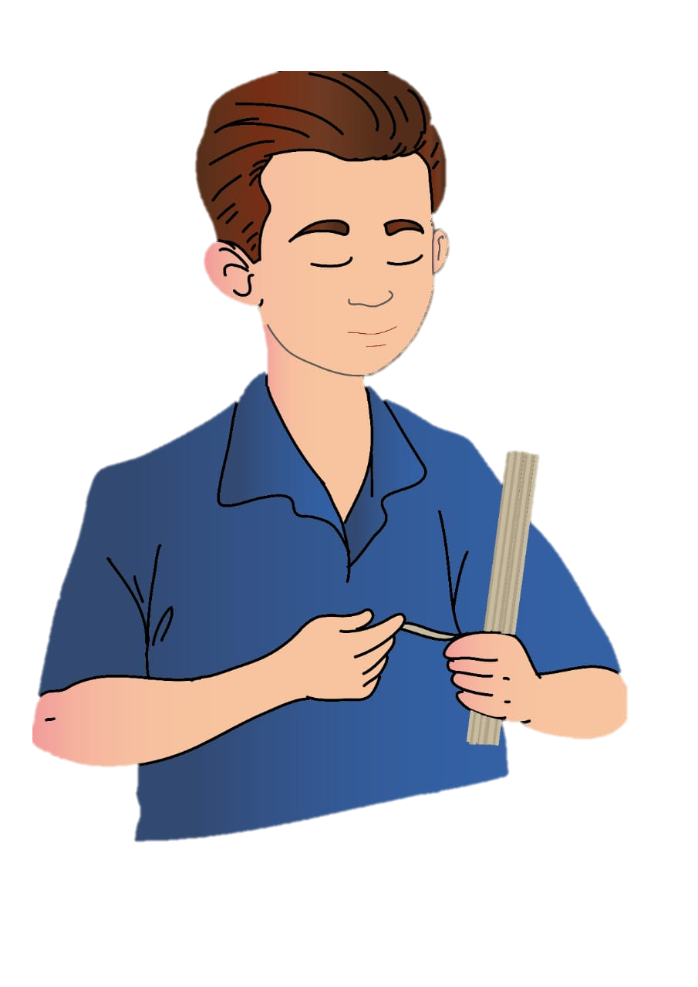
نمذجة النشاط من طرف منشط الورشة

Slide 18

مناقشة عامة

Slide 19
4.اختتام الحصة
3. العمليات وحل المسائل
2. الأعداد
1. افتتــــــــاح الحــــصة
الأنشطة الاعتيادية
الأنشطة
الأهداف
  تستهدف الأنشطة الاعتيادية تنمية الطلاقة الحسابية وتحسين القدرة على تذكر الأعداد والعمليات وزيادة التركيز والانتباه وتعزيز ثقة المتعلمين في أنفسهم والرفع من أدائهم في مجالي الحساب وحل المسائل.
  مجموع أنشطة الحساب الذهني المتعلقة بالجمع

Slide 20
النشاط2: النشاط الاعتيادي
5.1. نمذجة و محاكاة الأنشطة
نشاط الضرب باستخدام تقنية السلم

Slide 21
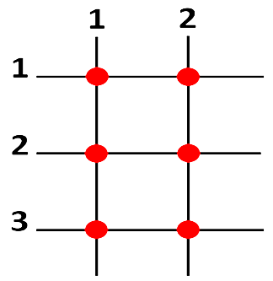
الوسائل
الضرب باستخدام تقنية السلم
  طباشير
  أقلام
  سبورة
المدة
  بناء مفهوم الجداء باستعمال السلم .
  بناء جداول الضرب.
الأهداف
5 إلى 10 دقائق
4
3
2
1
الممارسة المستقلة
الممارسة الموجهة
النمذجة
التهيئة

Slide 22
نمذجة النشاط من طرف منشط الورشة

Slide 23

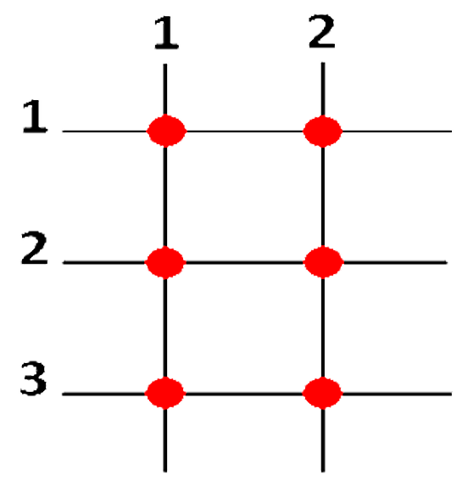
الوسائل
الضرب باستخدام تقنية السلم
  طباشير
  أقلام
  سبورة
المدة
  بناء مفهوم الجداء باستعمال السلم .
  بناء جداول الضرب.
الأهداف
5 إلى 10 دقائق
4
3
2
1
الممارسة المستقلة
الممارسة الموجهة
النمذجة
التهيئة
يقدم منشط الورشة:
طريقة العمل (ثنائيات – مجموعات صغرى – جماعة القسم...)؛
مقترحات للعمليات والأنشطة المطلوبة؛
الوسائل المعتمدة؛
المنتوج المنتظر؛
نوع أو أنواع التحفيز الممكن استخدامه(ا).

Slide 24
الوسائل
الضرب باستخدام تقنية السلم
  طباشير
  أقلام
  سبورة
المدة
  بناء مفهوم الجداء باستعمال السلم .
  بناء جداول الضرب.
الأهداف
5 إلى 10 دقائق
4
3
2
1
الممارسة المستقلة
الممارسة الموجهة
النمذجة
التهيئة
يقدم منشط الورشة نوع الممارسة المستقلة المطلوبة من المتعلم في هذا النشاط.

Slide 25

محاكاة النشاط

Slide 26
مناقشة عامة

Slide 27
4.اختتام الحصة
3. العمليات وحل المسائل
2. الأعداد
1. افتتــــــــاح الحــــصة
مجال الأعداد
الأنشطة
الأهداف
  يتم خلال هذه المرحلة الاشتغال على الأعداد تمثيلا وتوظيفا للقيمة المكانية لأرقامها، تفكيكا وتركيبا وكتابة وقراءة ومقارنة وترتيبا.
  مجموع أنشطة بناء مفهوم
  العدد والقيم المكانية.

Slide 28
النشاط3: مجال العدد
5.1. نمذجة و محاكاة الأنشطة
الأعداد باستخدام لعبة النقود

Slide 29



الوسائل
  مجموعة أوراق نقدية (1, 10 ,100, 1000)/طباشير/أقلام.
الأعداد باستخدام لعبة النقود
المدة
10 إلى 15 دقائق
  تعرف وقراءة الأعداد وكتابتها كتابة مفككة مع تحديد القيمة المكانية
الأهداف
4
3
2
1
الممارسة المستقلة
الممارسة الموجهة
النمذجة
التهيئة

Slide 30
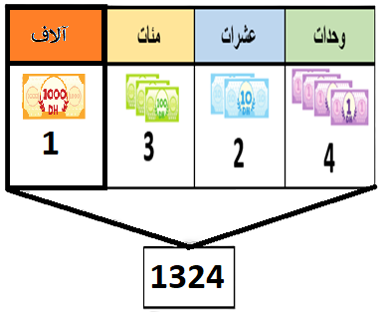
نمذجة النشاط من طرف منشط الورشة

Slide 31
الوسائل
  مجموعة أوراق نقدية (1, 10 ,100, 1000)/طباشير/أقلام.
الأعداد باستخدام لعبة النقود
المدة
10 إلى 15 دقائق
  تعرف وقراءة الأعداد وكتابتها كتابة مفككة مع تحديد القيمة المكانية
الأهداف
4
3
2
1
الممارسة المستقلة
الممارسة الموجهة
النمذجة
التهيئة
يقدم منشط الورشة:
طريقة العمل (ثنائيات – مجموعات صغرى – جماعة القسم...)؛
مقترحات للعمليات والأنشطة المطلوبة؛
الوسائل المعتمدة؛
المنتوج المنتظر؛
نوع أو أنواع التحفيز الممكن استخدامه(ا).

Slide 32
الوسائل
  مجموعة أوراق نقدية (1, 10 ,100, 1000)/طباشير/أقلام.
الأعداد باستخدام لعبة النقود
المدة
10 إلى 15 دقائق
  تعرف وقراءة الأعداد وكتابتها كتابة مفككة مع تحديد القيمة المكانية
الأهداف
4
3
2
1
الممارسة المستقلة
الممارسة الموجهة
النمذجة
التهيئة
يقدم منشط الورشة نوع الممارسة المستقلة المطلوبة من المتعلم في هذا النشاط.

Slide 33
محاكاة النشاط

Slide 34
مناقشة عامة

Slide 35
4.اختتام الحصة
3. العمليات وحل المسائل
2. الأعداد
1. افتتــــــــاح الحــــصة
مجال العمليات
الأنشطة
الأهداف
  مجموع أنشطة بناء مفهوم الجمع والتدرب على وضع وإنجاز عملية الجمع.
يتم خلال هذه المرحلة الاشتغال على عملية الجمع مفهوما وتقنية.

Slide 36
النشاط4: العمليات
5.1. نمذجة و محاكاة الأنشطة
الضرب باستعمال الخشيبات

Slide 37
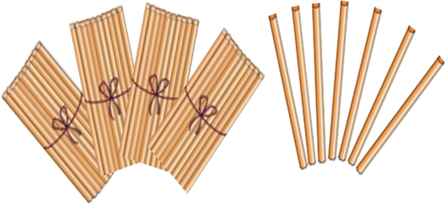
الوسائل
الضرب باستعمال الخشيبات
  الخشيبات.
المدة
20 دقيقة
  بناء مفهوم الضرب والانتقال من الكتابة الجمعية إلى الكتابة الضربية؛
  بناء مفهوم التوزيع بالتساوي والتجميع بقدر معين؛
  الربط بين مفهومي الضرب والقسمة.
الأهداف
4
3
2
1
الممارسة المستقلة
الممارسة الموجهة
النمذجة
التهيئة

Slide 38
نمذجة النشاط من طرف منشط الورشة

Slide 39
الوسائل
الضرب باستعمال الخشيبات
  الخشيبات.
المدة
20 دقيقة
  بناء مفهوم الضرب والانتقال من الكتابة الجمعية إلى الكتابة الضربية؛
  بناء مفهوم التوزيع بالتساوي والتجميع بقدر معين؛
  الربط بين مفهومي الضرب والقسمة.
الأهداف
4
3
2
1
الممارسة المستقلة
الممارسة الموجهة
النمذجة
التهيئة
يقدم منشط الورشة:
طريقة العمل (ثنائيات – مجموعات صغرى – جماعة القسم...)؛
مقترحات للعمليات والأنشطة المطلوبة؛
الوسائل المعتمدة؛
المنتوج المنتظر؛
نوع أو أنواع التحفيز الممكن استخدامه(ا).

Slide 40
الوسائل
الضرب باستعمال الخشيبات
  الخشيبات.
المدة
20 دقيقة
  بناء مفهوم الضرب والانتقال من الكتابة الجمعية إلى الكتابة الضربية؛
  بناء مفهوم التوزيع بالتساوي والتجميع بقدر معين؛
  الربط بين مفهومي الضرب والقسمة.
الأهداف
4
3
2
1
الممارسة المستقلة
الممارسة الموجهة
النمذجة
التهيئة
يقدم منشط الورشة نوع الممارسة المستقلة المطلوبة من المتعلم في هذا النشاط.

Slide 41
محاكاة النشاط

Slide 42
مناقشة عامة

Slide 43
النشاط5: العمليات
5.1. نمذجة و محاكاة الأنشطة
الضرب باستخدام تقنية الصندوق

Slide 44
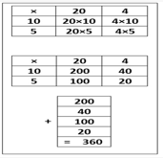
الضرب باستخدام تقنية الصندوق
الوسائل
  الطباشير / أقلام / سبورة.
المدة
20 دقيقة
  بناء مفهوم الجداء من خلال حل وضعيات مسائل.
الأهداف
4
3
2
1
الممارسة المستقلة
الممارسة الموجهة
النمذجة
التهيئة

Slide 45
نمذجة النشاط من طرف منشط الورشة

Slide 46
الضرب باستخدام تقنية الصندوق
الوسائل
  الطباشير / أقلام / سبورة.
المدة
20 دقيقة
  بناء مفهوم الجداء من خلال حل وضعيات مسائل.
الأهداف
4
3
2
1
الممارسة المستقلة
الممارسة الموجهة
النمذجة
التهيئة
يقدم منشط الورشة:
طريقة العمل (ثنائيات – مجموعات صغرى – جماعة القسم...)؛
مقترحات للعمليات والأنشطة المطلوبة؛
الوسائل المعتمدة؛
المنتوج المنتظر؛
نوع أو أنواع التحفيز الممكن استخدامه(ا).

Slide 47
الضرب باستخدام تقنية الصندوق
الوسائل
  الطباشير / أقلام / سبورة.
المدة
20 دقيقة
  بناء مفهوم الجداء من خلال حل وضعيات مسائل.
الأهداف
4
3
2
1
الممارسة المستقلة
الممارسة الموجهة
النمذجة
التهيئة
يقدم منشط الورشة نوع الممارسة المستقلة المطلوبة من المتعلم في هذا النشاط.

Slide 48
محاكاة النشاط

Slide 49
مناقشة عامة

Slide 50
4.اختتام الحصة
3. العمليات وحل المسائل
2. الأعداد
1. افتتــــــــاح الحــــصة
مجال حل المسائل
الأنشطة
الأهداف
  تدريس عملية الجمع اعتمادا على مسائل مرتبطة بمحيط المتعلم المباشر وبتجاربه اليومية.
  تمكين المتعلم من الربط بسهولة بين السياق الوارد في المسألة المقدمة له وخبراته الحياتية.
  مسائل مرتبطة بمحيط المتعلم المباشر وبتجاربه اليومية ومروجة لعملية الجمع.

Slide 51
النشاط6: حل المسائل
5.1. نمذجة و محاكاة الأنشطة
نشاط حل المسائل باستخدام استراتيجية الأسئلة الأربعة

Slide 52
حل مسائل باستخدام استراتيجية الأسئلة الأربعة
الوسائل
  الخشيبات، لعبة النقود، قائمة المسائل البسيطة، جدول حل المسائل.
المدة
20 دقيقة
  التدرب على استراتيجية حل المسائل البسيطة بتوظيف الأسئلة الأربعة.
الأهداف
3
2
1
4
الممارسة المستقلة
الممارسة الموجهة
النمذجة
التهيئة

Slide 53
4. اختتام الحصة
3. العمليات وحل المسائل
2. الأعداد
1. افتتــــــــاح الحــــصة
الألعاب
الأنشطة
الأهداف
  مجموعة من الألعاب المروجة للمفهوم الرياضياتي أو المهارة موضوع الدراسة.
يتم خلال هذه المرحلة الترويج للمفاهيم الرياضياتية موضوع الدراسة وتعزيزها في قالب من اللعب والمرح.

Slide 54
النشاط7: الألعاب
5.1. نمذجة و محاكاة الأنشطة
لعبة المعداد الورقي

Slide 55
لعبة المعداد الورقي
الوسائل
المدة
  قياسات مختلفة من الأوراق، مقص، مشبكة أوراق.
10 إلى 15 دقائق
  تعرف الأعداد من 1 إلى 99 وإدراك مفهوم القيمة المكانية للوحدات والعشرات باستعمال أشياء ملموسة.
الأهداف
4
3
2
1
الممارسة المستقلة
الممارسة الموجهة
النمذجة
التهيئة

Slide 56


نمذجة النشاط من طرف منشط الورشة

Slide 57
لعبة المعداد الورقي
الوسائل
المدة
  قياسات مختلفة من الأوراق، مقص، مشبكة أوراق.
10 إلى 15 دقائق
  تعرف الأعداد من 1 إلى 99 وإدراك مفهوم القيمة المكانية للوحدات والعشرات باستعمال أشياء ملموسة.
الأهداف
4
3
2
1
الممارسة المستقلة
الممارسة الموجهة
النمذجة
التهيئة
يقدم منشط الورشة:
طريقة العمل (ثنائيات – مجموعات صغرى – جماعة القسم...)؛
مقترحات للعمليات والأنشطة المطلوبة؛
الوسائل المعتمدة؛
المنتوج المنتظر؛
نوع أو أنواع التحفيز الممكن استخدامه(ا).

Slide 58
لعبة المعداد الورقي
الوسائل
المدة
  قياسات مختلفة من الأوراق، مقص، مشبكة أوراق.
10 إلى 15 دقائق
  تعرف الأعداد من 1 إلى 99 وإدراك مفهوم القيمة المكانية للوحدات والعشرات باستعمال أشياء ملموسة.
الأهداف
4
3
2
1
الممارسة المستقلة
الممارسة الموجهة
النمذجة
التهيئة
يقدم منشط الورشة نوع الممارسة المستقلة المطلوبة من المتعلم في هذا النشاط.

Slide 59
محاكاة النشاط

Slide 60
مناقشة عامة

Slide 61
المحور الثاني : أنشطة الدعم الخاصة بلبنة القسمة
2. تعرف أنشطة الدعم الخاصة بلبنة القسمة
1.2. أهداف اللبنة (تذكير)
2.2. هيكلة الحصة
3.2 . الاعداد المادي
4.2. سيرورة الحصة
5.2. نمذجة و محاكاة الأنشطة

Slide 62
1.2. أهداف لبنة القسمة (تذكير)
التدرب على إنجاز عمليات قسمة؛
قراءة وكتابة وترتيب الأعداد في نطاق الأعداد المناسب للمستوى الدراسي؛
حل مسائل بسيطة مرتبطة بالجمع أو الطرح أو الضرب أو القسمة.

Slide 63
المحور الثاني : أنشطة الدعم الخاصة بلبنة القسمة
2. تعرف أنشطة الدعم الخاصة بلبنة القسمة
1.2. أهداف اللبنة (تذكير)
2.2. هيكلة الحصة
3.2 . الاعداد المادي
4.2. سيرورة الحصة
5.2. نمذجة و محاكاة الأنشطة

Slide 64
2.1. هيكلة الحصة
افتتاح الحصة
نشاط اعتيادي: جداول الضرب
نشاط اعتيادي: مأسسة السلوكات
النشاط الرئيسي
مجال العمليات وحل المسائل
مجال الأعداد
القسمة باستخدام لعبة النقود.
تفكيك الأعداد باستخدام بطاقات التفكيك.
اختتام الحصة
تبصر الحصة / الواجبات المنزلية
لعبة رمي الكرة

Slide 65
المحور الثاني : أنشطة الدعم الخاصة بلبنة القسمة
2. تعرف أنشطة الدعم الخاصة بلبنة القسمة
1.2. أهداف اللبنة (تذكير)
2.2. هيكلة الحصة
3.2 . الاعداد المادي
4.2. سيرورة الحصة
5.2. نمذجة و محاكاة الأنشطة

Slide 66
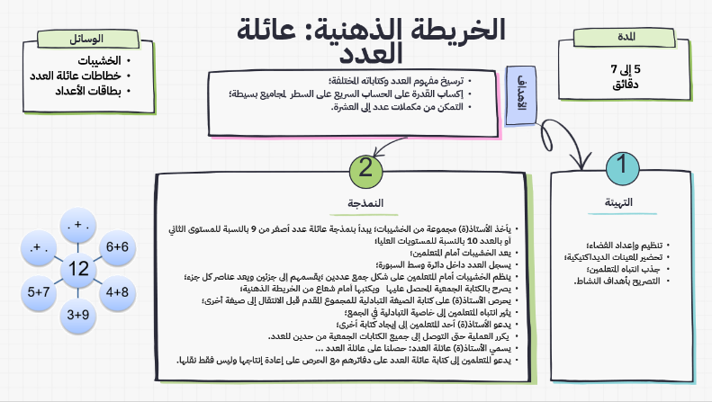
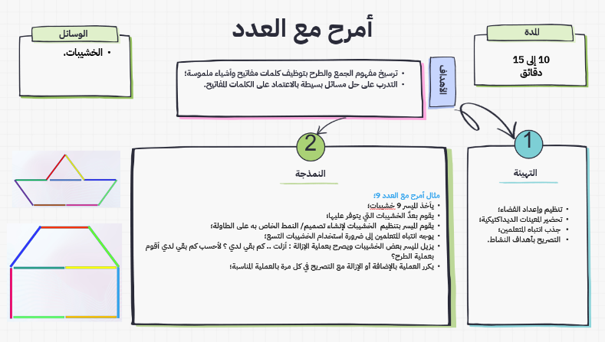
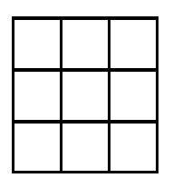
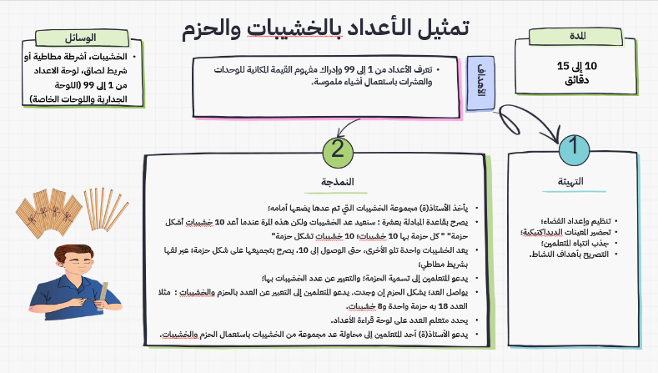
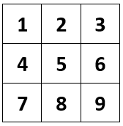
3
3.2 . الإعداد المادي
الإعداد المادي
الوسائل
الإعداد القبلي
الإعداد القبلي
البطاقات التقنية للأنشطة
الخطاطة الذهنية

Slide 67
المحور الثاني : أنشطة الدعم الخاصة بلبنة القسمة
2. تعرف أنشطة الدعم الخاصة بلبنة القسمة
1.2. أهداف اللبنة (تذكير)
2.2. هيكلة الحصة
3.2 . الاعداد المادي
4.2. سيرورة الحصة
5.2. نمذجة و محاكاة الأنشطة

Slide 68
4.2. سيرورة الحصة
4.اختتام الحصة
3. العمليات وحل المسائل
2. الأعداد
1. افتتــــــــاح الحــــصة
  ألعاب
  تبصر
  انشطة منزلية
  مأسسة السلوكات المنتظرة
  أنشطة اعتيادية
  العمليات الأربع
  حل المساءل
  بناء مفهوم العدد

Slide 69
المحور الثاني : أنشطة الدعم الخاصة بلبنة القسمة
2. تعرف أنشطة الدعم الخاصة بلبنة القسمة
1.2. أهداف اللبنة (تذكير)
2.2. هيكلة الحصة
3.2 . الاعداد المادي
4.2. سيرورة الحصة
5.2. نمذجة و محاكاة الأنشطة

Slide 70
4.1. سيرورة الحصة
4.اختتام الحصة
3. العمليات وحل المسائل
2. الأعداد
1. افتتــــــــاح الحــــصة
افتتاح الحصة
3
سيرورة الحصة
الأنشطة
الأهداف
  شد انتباه المتعلمين
  إزالة المشوشات،
  إعداد أدوات ووسائل التعلم؛
  نشاط مأسسة السلوك ؛
  مراقبة/تصحيح الأنشطة المنزلية.
  إرساء البيئة الآمنة: تعزيز الثقة بالنفس والتحفيز على التعلم؛
  مأسسة السلوكات المنتظرة من المتعلمين.

Slide 71
4.اختتام الحصة
3. العمليات وحل المسائل
2. الأعداد
1. افتتــــــــاح الحــــصة
الأنشطة الاعتيادية
الأنشطة
الأهداف
  تستهدف الأنشطة الاعتيادية تنمية الطلاقة الحسابية وتحسين القدرة على تذكر الأعداد والعمليات وزيادة التركيز والانتباه وتعزيز ثقة المتعلمين في أنفسهم والرفع من أدائهم في مجالي الحساب وحل المسائل.
  مجموع أنشطة الحساب الذهني المتعلقة بالجمع

Slide 72
النشاط1: النشاط الاعتيادي
5.1. نمذجة و محاكاة الأنشطة
جداول الضرب

Slide 73
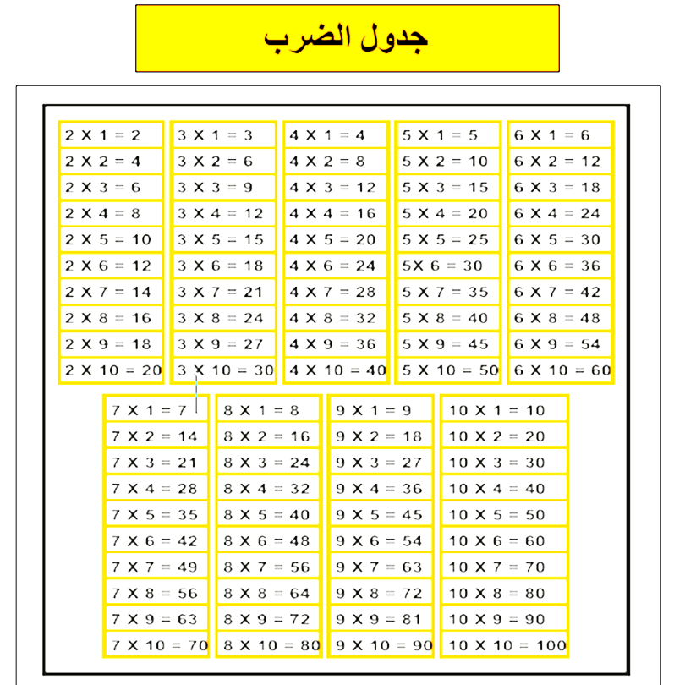
جداول الضرب
الوسائل
  طباشير
  أقلام
  سبورة
المدة
  حفظ جداول الضرب من 1 إلى 9
الأهداف
10 دقائق
4
3
2
1
الممارسة المستقلة
الممارسة الموجهة
النمذجة
التهيئة

Slide 74
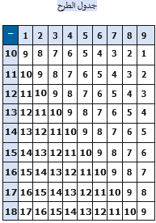
نمذجة النشاط من طرف منشط الورشة

Slide 75
جداول الضرب
الوسائل
  طباشير
  أقلام
  سبورة
المدة
  حفظ جداول الضرب من 1 إلى 9
الأهداف
10 دقائق
4
3
2
1
الممارسة المستقلة
الممارسة الموجهة
النمذجة
التهيئة
يقدم منشط الورشة:
طريقة العمل (ثنائيات – مجموعات صغرى – جماعة القسم...)؛
مقترحات للعمليات والأنشطة المطلوبة؛
الوسائل المعتمدة؛
المنتوج المنتظر؛
نوع أو أنواع التحفيز الممكن استخدامه(ا).

Slide 76
جداول الضرب
الوسائل
  طباشير
  أقلام
  سبورة
المدة
  حفظ جداول الضرب من 1 إلى 9
الأهداف
10 دقائق
4
3
2
1
الممارسة المستقلة
الممارسة الموجهة
النمذجة
التهيئة
يقدم منشط الورشة نوع الممارسة المستقلة المطلوبة من المتعلم في هذا النشاط.

Slide 77
محاكاة النشاط

Slide 78
مناقشة عامة

Slide 79
4.اختتام الحصة
3. العمليات وحل المسائل
2. الأعداد
1. افتتــــــــاح الحــــصة
مجال الأعداد
الأنشطة
الأهداف
  يتم خلال هذه المرحلة الاشتغال على الأعداد تمثيلا وتوظيفا للقيمة المكانية لأرقامها، تفكيكا وتركيبا وكتابة وقراءة ومقارنة وترتيبا.
  مجموع أنشطة بناء مفهوم
  العدد والقيم المكانية.

Slide 80
النشاط2: مجال الأعداد
5.1. نمذجة و محاكاة الأنشطة
بطاقة تفكيك العدد

Slide 81



الوسائل
  بطاقات التركيب (1-9, 10-90 ,100-900, 1000-9000) وطباشير/ أقلام.
بطاقات تفكيك الأعداد
المدة
  كتابة الأعداد كتابة مفككة مع تحديد القيمة المكانية لكل رقم.
الأهداف
10 إلى 15 دقائق
4
3
2
1
الممارسة المستقلة
الممارسة الموجهة
النمذجة
التهيئة

Slide 82
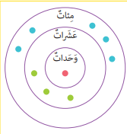
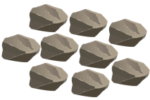
نمذجة النشاط من طرف منشط الورشة

Slide 83
الوسائل
  بطاقات التركيب (1-9, 10-90 ,100-900, 1000-9000) وطباشير/ أقلام.
بطاقات تفكيك الأعداد
المدة
10 إلى 15 دقائق
  كتابة الأعداد كتابة مفككة مع تحديد القيمة المكانية لكل رقم.
الأهداف
4
3
2
1
الممارسة المستقلة
الممارسة الموجهة
النمذجة
التهيئة
يقدم منشط الورشة:
طريقة العمل (ثنائيات – مجموعات صغرى – جماعة القسم...)؛
مقترحات للعمليات والأنشطة المطلوبة؛
الوسائل المعتمدة؛
المنتوج المنتظر؛
نوع أو أنواع التحفيز الممكن استخدامه(ا).

Slide 84
الوسائل
  بطاقات التركيب (1-9, 10-90 ,100-900, 1000-9000) وطباشير/ أقلام.
بطاقات تفكيك الأعداد
المدة
  كتابة الأعداد كتابة مفككة مع تحديد القيمة المكانية لكل رقم.
الأهداف
10 إلى 15 دقائق
4
3
2
1
الممارسة المستقلة
الممارسة الموجهة
النمذجة
التهيئة
يقدم منشط الورشة نوع الممارسة المستقلة المطلوبة من المتعلم في هذا النشاط.

Slide 85
محاكاة النشاط

Slide 86
مناقشة عامة

Slide 87
4.اختتام الحصة
3. العمليات وحل المسائل
2. الأعداد
1. افتتــــــــاح الحــــصة
مجال العمليات
الأنشطة
الأهداف
  مجموع أنشطة بناء مفهوم الجمع والتدرب على وضع وإنجاز عملية الجمع.
يتم خلال هذه المرحلة الاشتغال على عملية الجمع مفهوما وتقنية.

Slide 88
النشاط3: العمليات
5.1. نمذجة و محاكاة الأنشطة
القسمة باستخدام لعبة النقود

Slide 89
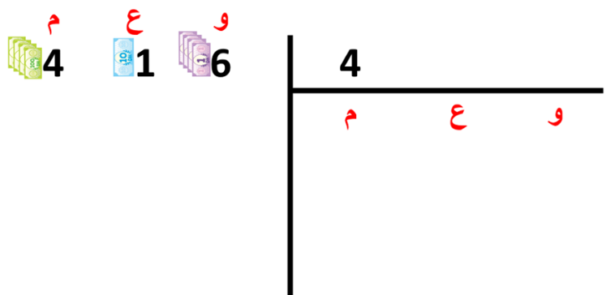
الوسائل
  لعبة الأوراق النقدية - الطباشير - أقلام – سبورة.
القسمة باستحدام لعبة النقود
المدة
20 دقيقة
  بناء مفهوم القسمة من خلال حل وضعيات مسائل.
الأهداف
4
3
2
1
الممارسة المستقلة
الممارسة الموجهة
النمذجة
التهيئة

Slide 90
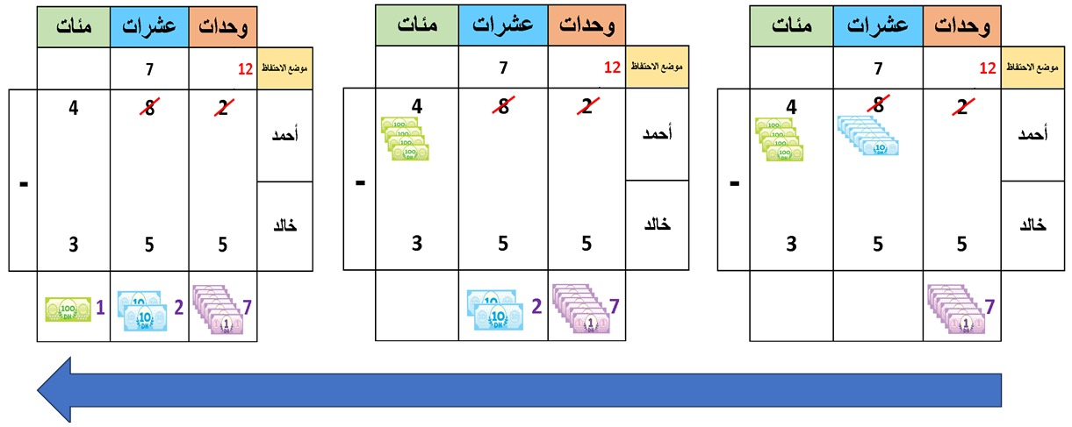



نمذجة النشاط من طرف منشط الورشة

Slide 91
الوسائل
  لعبة الأوراق النقدية - الطباشير - أقلام - سبورة.
القسمة باستحدام لعبة النقود
المدة
20 دقيقة
  بناء مفهوم القسمة من خلال حل وضعيات مسائل.
الأهداف
4
3
2
1
الممارسة المستقلة
الممارسة الموجهة
النمذجة
التهيئة
يقدم منشط الورشة:
طريقة العمل (ثنائيات – مجموعات صغرى – جماعة القسم...)؛
مقترحات للعمليات والأنشطة المطلوبة؛
الوسائل المعتمدة؛
المنتوج المنتظر؛
نوع أو أنواع التحفيز الممكن استخدامه(ا).

Slide 92
الوسائل
  لعبة الأوراق النقدية - الطباشير - أقلام – سبورة.
القسمة باستحدام لعبة النقود
المدة
20 دقيقة
  بناء مفهوم القسمة من خلال حل وضعيات مسائل.
الأهداف
4
3
2
1
الممارسة المستقلة
الممارسة الموجهة
النمذجة
التهيئة
يقدم منشط الورشة نوع الممارسة المستقلة المطلوبة من المتعلم في هذا النشاط.

Slide 93
محاكاة النشاط

Slide 94
مناقشة عامة

Slide 95
4.اختتام الحصة
3. العمليات وحل المسائل
2. الأعداد
1. افتتــــــــاح الحــــصة
مجال حل المسائل
الأنشطة
الأهداف
  تدريس عملية الجمع اعتمادا على مسائل مرتبطة بمحيط المتعلم المباشر وبتجاربه اليومية.
  تمكين المتعلم من الربط بسهولة بين السياق الوارد في المسألة المقدمة له وخبراته الحياتية.
  مسائل مرتبطة بمحيط المتعلم المباشر وبتجاربه اليومية ومروجة لعملية الجمع.

Slide 96
النشاط4: حل المسائل
5.1. نمذجة و محاكاة الأنشطة
نشاط حل المسائل باستخدام استراتيجية الأسئلة الأربعة

Slide 97
حل المسائل باستخدام استراتيجية الأسئلة الأربعة
الوسائل
المدة
  الخشيبات، لعبة النقود، قائمة المسائل البسيطة، جدول حل المسائل.
20 دقيقة
  التدرب على استراتيجية حل المسائل البسيطة بتوظيف الأسئلة الأربعة.
الأهداف
3
2
1
4
الممارسة المستقلة
الممارسة الموجهة
النمذجة
التهيئة

Slide 98
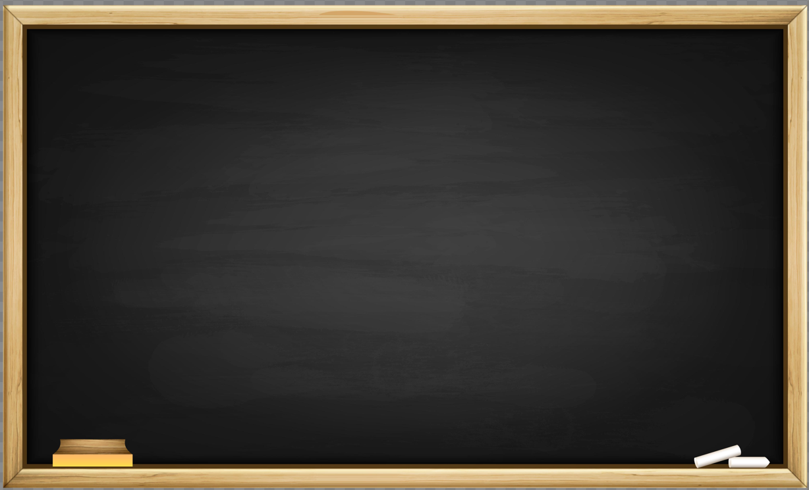
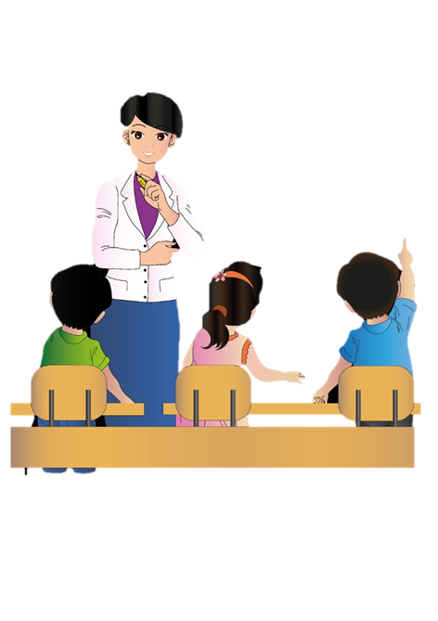
نمذجة النشاط من طرف منشط الورشة

Slide 99
حل المسائل باستخدام استراتيجية الأسئلة الأربعة
الوسائل
المدة
  الخشيبات، لعبة النقود، قائمة المسائل البسيطة، جدول حل المسائل.
20 دقيقة
  التدرب على استراتيجية حل المسائل البسيطة بتوظيف الأسئلة الأربعة.
الأهداف
3
2
1
4
الممارسة المستقلة
الممارسة الموجهة
النمذجة
التهيئة
يقدم منشط الورشة:
طريقة العمل (ثنائيات – مجموعات صغرى – جماعة القسم...)؛
مقترحات للعمليات والأنشطة المطلوبة؛
الوسائل المعتمدة؛
المنتوج المنتظر؛
نوع أو أنواع التحفيز الممكن استخدامه(ا).

Slide 100
حل المسائل باستخدام استراتيجية الأسئلة الأربعة
الوسائل
المدة
  الخشيبات، لعبة النقود، قائمة المسائل البسيطة، جدول حل المسائل.
20 دقيقة
  التدرب على استراتيجية حل المسائل البسيطة بتوظيف الأسئلة الأربعة.
الأهداف
3
2
1
4
الممارسة المستقلة
الممارسة الموجهة
النمذجة
التهيئة
يقدم منشط الورشة نوع الممارسة المستقلة المطلوبة من المتعلم في هذا النشاط.

Slide 101
محاكاة النشاط

Slide 102
مناقشة عامة

Slide 103
4. اختتام الحصة
3. العمليات وحل المسائل
2. الأعداد
1. افتتــــــــاح الحــــصة
الألعاب
الأنشطة
الأهداف
  مجموعة من الألعاب المروجة للمفهوم الرياضياتي أو المهارة موضوع الدراسة.
يتم خلال هذه المرحلة الترويج للمفاهيم الرياضياتية موضوع الدراسة وتعزيزها في قالب من اللعب والمرح.

Slide 104
النشاط5: الألعاب
5.1. نمذجة و محاكاة الأنشطة
لعبة رمي الكرة

Slide 105
لعبة رمي الكرة
الوسائل
المدة
  كرة خفيفة الوزن
  إكساب القدرة على الجمع شفويا لعددين من رقم واحد؛
  إكساب القدرة على الطرح شفويا لعدد مكون من رقمين أو رقم واحد، يكون الفرق محصورا بين 0 و18؛
  التمكن من جداول الضرب.
5 إلى 10 دقائق
الأهداف
4
3
2
1
الممارسة المستقلة
الممارسة الموجهة
النمذجة
التهيئة

Slide 106
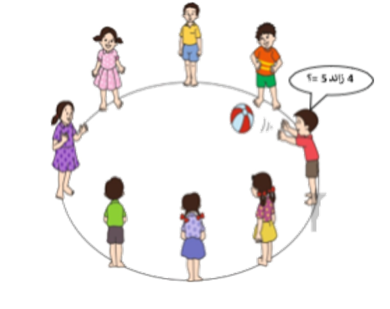
نمذجة النشاط من طرف منشط الورشة

Slide 107
لعبة رمي الكرة
الوسائل
المدة
  كرة خفيفة الوزن
  إكساب القدرة على الجمع شفويا لعددين من رقم واحد؛
  إكساب القدرة على الطرح شفويا لعدد مكون من رقمين أو رقم واحد، يكون الفرق محصورا بين 0 و18؛
  التمكن من جداول الضرب.
5 إلى 10 دقائق
الأهداف
4
3
2
1
الممارسة المستقلة
الممارسة الموجهة
النمذجة
التهيئة
يقدم منشط الورشة:
طريقة العمل (ثنائيات – مجموعات صغرى – جماعة القسم...)؛
مقترحات للعمليات والأنشطة المطلوبة؛
الوسائل المعتمدة؛
المنتوج المنتظر؛
نوع أو أنواع التحفيز الممكن استخدامه(ا).

Slide 108
لعبة رمي الكرة
الوسائل
المدة
  كرة خفيفة الوزن
  إكساب القدرة على الجمع شفويا لعددين من رقم واحد؛
  إكساب القدرة على الطرح شفويا لعدد مكون من رقمين أو رقم واحد، يكون الفرق محصورا بين 0 و18؛
  التمكن من جداول الضرب.
5 إلى 10 دقائق
الأهداف
4
3
2
1
الممارسة المستقلة
الممارسة الموجهة
النمذجة
التهيئة
يقدم منشط الورشة نوع الممارسة المستقلة المطلوبة من المتعلم في هذا النشاط.

Slide 109
محاكاة النشاط

Slide 110
مناقشة عامة

Slide 111
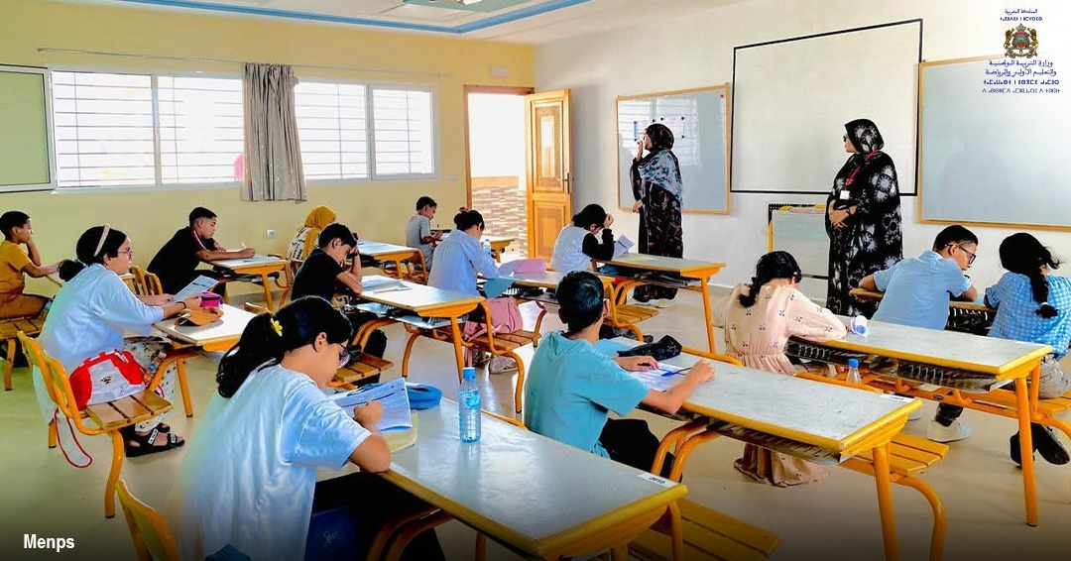

خلاصات التقاسم

Slide 112
ملاحق

Slide 113
الملحق 1

Slide 114
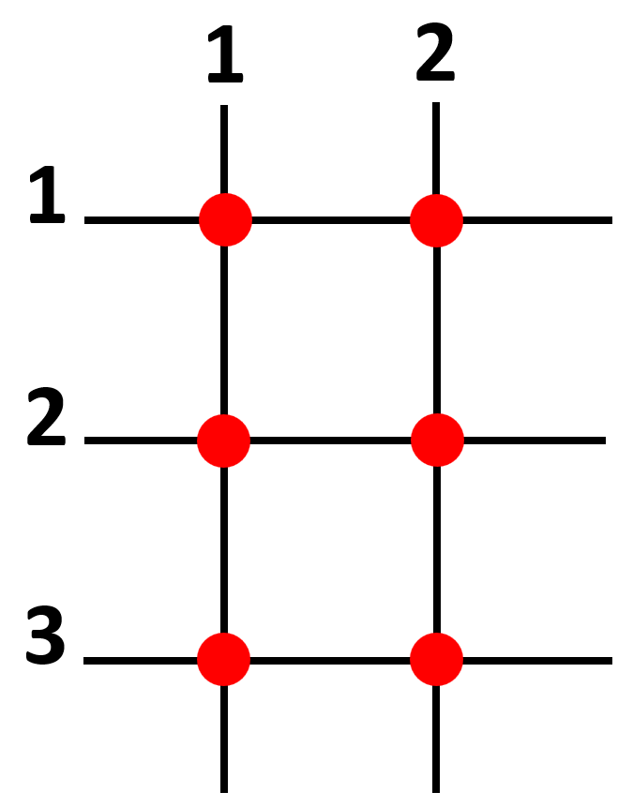
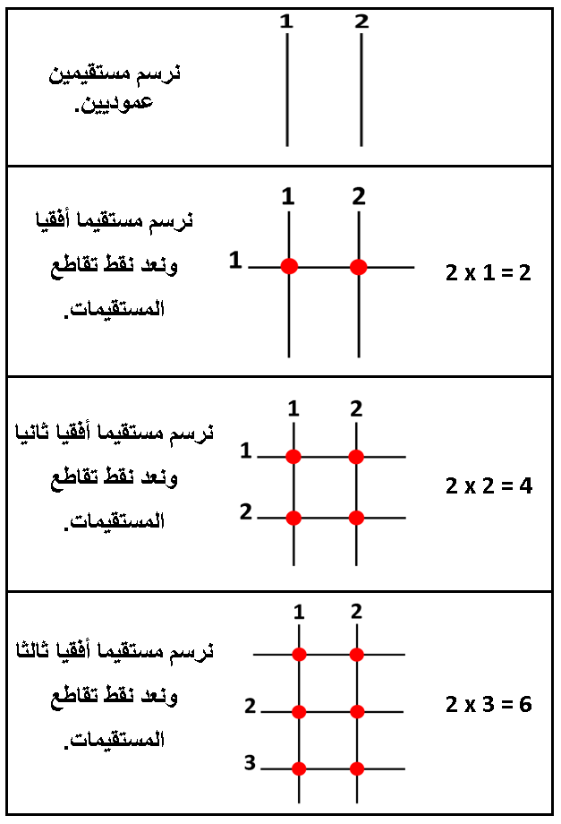
الوسائل
تقنية السلم
المدة
  طباشير - أقلام - سبورة
5 إلى 10 دقائق
  بناء مفهوم الجداء باستعمال السلم .
  بناء جداول الضرب.
الأهداف
4
3
2
1
الممارسة الموجهة
النمذجة
و
الممارسة المستقلة
التهيئة
  يندمج الأستاذ(ة) تقنية السلم باتباع الخطوات المبينة في الجدول :
  نمثل الحد الأول بخطوط عمودية والحد الثاني بخطوط أفقية؛
  يحدد نقط التقاطع؛
  يعد نقط التقاطع ويستنتج جداء الحدين؛
  يدعو بعض المتعلمين إلى إنجاز جداءات أخرى لاستكمال جدول ضرب عدد معين؛
  بنفس الطريقة يدعو المتعلمين إلى تطبيق النشاط والعمل بشكل فردي أو ثنائي. لبناء جداول ضرب أعداد من 1 إلى 9 حسب المستويات.
  يوجه الأستاذ(ة) المتعلمين إلى بناء جداول الضرب باعتماد تقنية السلم وكتابتها على دفاترهم.
  تنظيم وإعداد الفضاء؛
  تحضير المعينات الديداكتيكية؛
  جذب انتباه المتعلمين؛
  التصريح بأهداف النشاط.
موجهات عامة
  العمل على استعمال تقنية السلم لتقريب مفهوم الضرب في العدد 0.
  بتوظيف تقنية السلم: رسم مستقیمین عموديين دون رسم مستقيم أفقي، وملاحظة أنه لا يوجد أية نقطة تقاطع، ومنه 0=0×2 ونشرح بأنه عند حساب الجداء في العدد 1 نحصل على العدد نفسه، وعند حساب الجداء في العدد 0 نحصل على 0.
  أثناء عملية التصحيح الجماعي، يُستحسن استدعاء أحد المتعلمين الذين لم يوفقوا في الإجابة لاستثمار الأخطاء المتكررة ومعالجتها فوريا وبشكل جماعي؛
  يتوقف العمل بهذه التقنية حالما يتحكم المتعلمون في جداول الضرب.

Slide 115
الملحق 2

Slide 116



الأعداد بلعبة النقود
الوسائل
المدة
  مجموعة أوراق نقدية (1, 10 ,100, 1000) وطباشير/ أقلام.
10 إلى 15 دقائق
  تعرف وقراءة الأعداد وكتابتها كتابة مفككة مع تحديد القيمة المكانية
الأهداف
2
1
النمذجة
التهيئة
  يضع مجموعة الأوراق النقدية في مكان بحيث يتمكن جميع المتعلمين من رؤيتها.
  يطلب من بعض المتعلمين تصنيف مجموعة أوراق النقود المقدمة حسب قيمتها (1، 10، 100، 1000)
  يطلب من كل متعلم تحديد وقراءة قيمة الورقة النقدية التي اختارها.
  يستعمل لوحة التفكيك لمساعدة المتعلمين على تحديد قيمة الأوراق النقدية وتصنيفها.
  يناقش مع المتعلمين ترتيب الأوراق النقدية من الفئة الأكبر للفئة الأصغر، مثلا:
  كم من وحدة في ورقة نقدية من فئة 10نقط؟ كم من 10 نقط في ورقة نقدية من فئة 100 نقطة؟
  كم من 100 نقطة في ورقة نقدية من فئة 1000 نقطة؟
  كم من 10 نقطة في ورقة نقدية من فئة 1000 نقطة؟
  تنظيم وإعداد الفضاء؛
  تحضير المعينات الديداكتيكية؛
  جذب انتباه المتعلمين؛
  التصريح بأهداف النشاط.

Slide 117
الأعداد بلعبة النقود
الوسائل
المدة
  مجموعة أوراق نقدية (1, 10 ,100, 1000) وطباشير/ أقلام.
10 إلى 15 دقائق
  تعرف وقراءة الأعداد وكتابتها كتابة مفككة مع تحديد القيمة المكانية
الأهداف
4
3
الممارسة المستقلة
الممارسة الموجهة
  يضع الأستاذ(ة) مجموعة الأوراق النقدية في متناول المتعلمين لتوظيفها في تكوين أعداد،
  يطلب من بعض المتعلمين القيام للسبورة وأخذ الأوراق النقدية المناسبة لقيمة العدد الذي حدده الأستاذ(ة). مثلا: الأوراق النقدية المناسبة للأعداد: 427, 303, 189.
  بعد تحديد الأوراق النقدية المناسبة، يطلب من المتعلم تحديد، من بين الأوراق التي أخذها عدد الأوراق النقدية من كل فئة.
  يرسم جدولا يحدد من خلاله القيمة المكانية لكل رقم، ويضع به الأوراق النقدية حسب كل فئة.( ورقة واحدة من فئة 1000، 3 أوراق من فئة 100، ورقتان من فئة 10، ورقة واحدة من فئة 1)
  يكرر نفس النشاط مع متعلمين آخرين وبتوظيف أعداد مختلفة.
  يوجه الأستاذ(ة) المتعلمين إلى إنجاز الأنشطة التطبيقية المقترحة في كراسة الدعم.
موجهات عامة
  العمل على رفع اليد عند أخذ كل ورقة على حدة.
  الحرص على أخذ الأوراق النقدية بيد واحدة فقط.
  أخذ الأوراق النقدية واحدة تلو الأخرى ليضيفها في كل مرة للتي تجمعت في يده.
  يحافظ على تزامن حركات رفع الورقة النقدية والنطق بقيمتها.

Slide 118
الملحق 3

Slide 119
الوسائل
الضرب باستخدام الخشيبات
المدة
  خشيبات
20 دقيقة
  بناء مفهوم الضرب والانتقال من الكتابة الجمعية إلى الكتابة الضربية؛
  بناء مفهوم التوزيع بالتساوي والتجميع بقدر معين؛
  الربط بين مفهومي الضرب والقسمة.
الأهداف
2
1
النمذجة
التهيئة
يأخذ الأستاذ(ة) 6 خشيبات؛ يعدها أمام المتعلمين؛
ينظم الأستاذ(ة) الخشيبات الست في 3 مجموعات من خشيبتان؛ يقول أنظم الخشيبات على شكل 3 مجموعات من خشيبتين في كل مجموعة.
يصرح بالجمع المتكرر : 6 تساوي 2 +2+2
إذن 6 خشيبات هي 3 مرات خشيبتان؛
3X2 = 6 يربط بين الكتابة الضربية والجمعية. 3 X 2 = 2 + 2 + 2
ينظم الست خشيبات على شكل مجموعتين من 3 خشيبات؛
يطلب من المتعلمين التعبير عنها بجمع متكرر؛
6 تساوي 3+3؛
نكتب 3 +3 = 2X3 .
  تنظيم وإعداد الفضاء؛
  تحضير المعينات الديداكتيكية؛
  جذب انتباه المتعلمين؛
  التصريح بأهداف النشاط.
يملك إبراهيم 358 درهما، أعطى له أحمد 235 درهما. كم درهما أصبح لدى إبراهيم؟

Slide 120
الوسائل
الضرب باستخدام الخشيبات
المدة
  خشيبات
20 دقيقة
  بناء مفهوم الضرب والانتقال من الكتابة الجمعية إلى الكتابة الضربية؛
  بناء مفهوم التوزيع بالتساوي والتجميع بقدر معين؛
  الربط بين مفهومي الضرب والقسمة.
الأهداف
2
النمذجة (تتمة)
يقسم الأستاذ(ة) جماعة القسم إلى مجموعات صغرى من 4 إلى 6 أفراد، ويمنح لكل مجموعة 18 خشيبة.
يطلب من المتعلمين تنظيم الخشيبات في مجموعات من نفس العدد.
يطلب من المتعلمين التعبير عن مختلف التجميعات المحصل عليها بكتابة للجمع المتكرر وبكتابة ضربية.
مثال : " 6 مجموعات من 3 خشيبات هي: 3 خشيبات 6 مرات". (6x3=18)
هل تستطيع إعادة تنظيم الخشيبات الثمانية عشر 18 على شكل مجموعات، بحيث نحصل في كل مجموعة على نفس العدد من الخشيبات؟

Slide 121
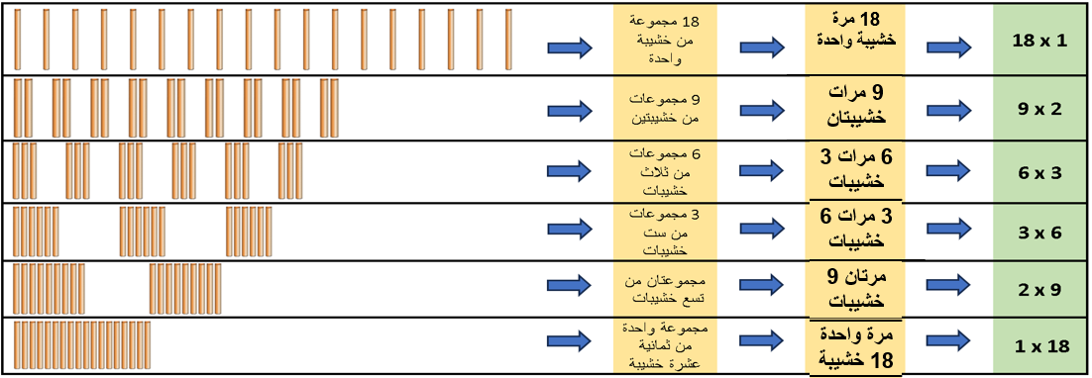
الوسائل
الضرب باستخدام الخشيبات
المدة
  خشيبات
  بناء مفهوم الضرب والانتقال من الكتابة الجمعية إلى الكتابة الضربية؛
  بناء مفهوم التوزيع بالتساوي والتجميع بقدر معين؛
  الربط بين مفهومي الضرب والقسمة.
20 دقيقة
الأهداف
3
4
الممارسة المستقلة
الممارسة الموجهة
تصحيح جماعي
يحرص الأستاذ(ة) خلال هذه المرحلة على إشراك جميع المتعلمات والمتعلمين في التذكير بالانتقال إلى الكتابة الضربية للتعبير عن الجمع المتكرر. مع التأكيد على خاصية تبادلية الضرب؛
  يحرص الأستاذ(ة) خلال هذه المرحلة على إشراك جميع المتعلمات والمتعلمين في التدرب كتابة الجمع المتكرر على شكل كتابة ضربية وبالعكس . مع التأكيد على خاصية تبادلية الضرب؛ عمل على الألواح ثم يوجه المتعلمين إلى إنجاز الأنشطة التطبيقية المقترحة في كراسة الدعم.
موجهات عامة
  يحرص الأستاذ(ة) على توجيه انتباه المتعلمين إلى أن العامل الأول في عملية الضرب يمثل عدد المرات والعامل الثاني يمثل عدد العناصر في كل مجموعة.
  يتفقد الأستاذ(ة) عمل المجموعات ويتأكد من أن جميع التلاميذ قادرون على توظيف الخشيبات لاستخراج الكتابات الضربية -الجداءات- للعدد المطلوب.
  العمل على استعمال الخشيبات لتقريب مفهوم الضرب في العدد 0.
  عند استعمال الخشيبات: مجموعتان من 0 خشيبة و0 خشيبة مرتان: 2×0

Slide 122
الضرب باستخدام تقنية الصندوق
الوسائل
المدة
  الطباشير - أقلام - سبورة
20 دقيقة
  بناء مفهوم الجداء من خلال حل وضعيات مسائل.
الأهداف
2
1
4 X 3 = 12
40 X 3 = 120
400 X 3 = 1200
النمذجة
التهيئة
بعد تمكن المتعلمين من مفهوم الجداء باستعمال تقنية السلم وباستخدام الخشيبات، يقوم الأستاذ(ة) بكتابة أمثلة من عمليات الجداء، ويدعو المتعلمين لملاحظتها:
يطلب الأستاذ(ة) من المتعلمين حساب الجداءات التالية على غرار الأمثلة المذكورة آنفا:
6 x 4 = 60 x 4 = 600 x 4 =
6 x 40 = 6x 400 = 60 x 40 =
يقدم للمتعلمين طريقة حساب الجداءات ذهنيا وذلك بحساب جداء الأعداد وإضافة مجموع الأصفار. مثلا 40×30 تعني 4×3 أي 12 ونضيف صفرين في يمين العدد، فنحصل على 1200. من السهل حساب جداء 4×3 عوض 40×30.
يعطي للمتعلمين فرصا كافية للتطبيق من خلال حل مسائل مكافئة لمساعدتهم على فهم طريقة الحساب.
بعد ذلك، يعطي للمتعلمين فرصا كافية للتطبيق من خلال حل مسائل مركبة للجداء مثلا 24×15
  تنظيم وإعداد الفضاء؛
  تحضير المعينات الديداكتيكية؛
  جذب انتباه المتعلمين؛
  التصريح بأهداف النشاط.
4 X 3 = 12
4 X 30 = 120
4 X 300 = 1200
4 X 3 = 12
40 X 30 = 1200
400 X 300 = 120000

Slide 123
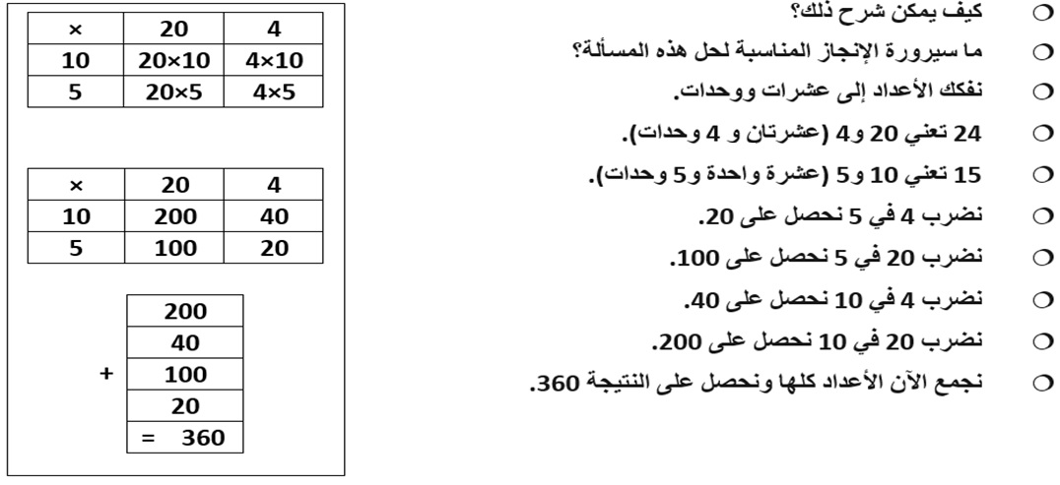
الضرب باستخدام تقنية الصندوق
الوسائل
المدة
  الطباشير - أقلام - سبورة
20 دقيقة
  بناء مفهوم الجداء من خلال حل وضعيات مسائل.
الأهداف
3
4
الممارسة المستقلة
الممارسة الموجهة
  يوجه الأستاذ(ة) المتعلمين إلى إنجاز الأنشطة التطبيقية المقترحة في كراسة الدعم.
موجهات عامة
  يحفز الأستاذ(ة) تلامذته على استثمار ما تعلموه في الحساب الذهني لملء خانات الصندوق.
  من أجل ترسيخ التقنية الجديدة، يدعو الأستاذ(ة) تلامذته للتذكير بالخطوات التي ينبغي اتباعها لإنجاز عملية الضرب باستعمال تقنية الصندوق.

Slide 124
الملحق 4

Slide 125
المعداد الورقي
الوسائل
المدة
  قياسات مختلفة من الأوراق، مقص، مشبكة أوراق.
  تعرف الأعداد من(1-99) مع تحديد القيمة المكانية لكل رقم باستخدام المعداد.
10 إلى 15 دقائق
الأهداف
2
1
النمذجة
التهيئة
  يوضح للمتعلمين خطوات صنع المعداد الورقي: انتبهوا، ولاحظوا معي كيف سأصنع معدادا ورقيا.
  آخذ ورقة بيضاء وأقوم بطيها، طيةَ أولى، ثم أعيد الطي للمرة الثانية والثالثة والرابعة.
  أقص حواف ثلاث جهات ولا أقص الحافة الرابعة، لتصبح الأوراق قابلة للتصفح على شكل كتيب صغير.
  أثبت مشبكين اثنين على الحافة غير المقصوصة. ثم أقص جميع الصفحات من الحافة المفتوحة للكتيب، لأحصل على جزأين يشبهان اليومية. آخذ الآن قلما جافا، وأبدأ في كتابة الأعداد على كل صفحة بدءا من الصفر إلى أن أبلغ العدد تسعة. الجزء الأيمن سيمثل رتبة الوحدات، وسأعيد نفس العملية لكتابة الأرقام التي ستظهر في الجزء الأيسر، وهو رتبة العشرات.
  انتبهوا الآن، عمري 28 سنة، وسأمثله أمامكم باستخدام المعداد الورقي: سأظهر صفحة العدد 8 في الجزء الأيمن (الوحدات)، ثم أخفي صفحتي 0 و1 لتظهر صفحة 2 في الجزء الأيسر (العشرات).
  تنظيم وإعداد الفضاء؛
  تحضير المعينات الديداكتيكية؛
  جذب انتباه المتعلمين؛
  التصريح بأهداف النشاط.

Slide 126
المعداد الورقي
الوسائل
المدة
  قياسات مختلفة من الأوراق، مقص، مشبكة أوراق.
  تعرف الأعداد من(1-99) مع تحديد القيمة المكانية لكل رقم باستخدام المعداد.
10 إلى 15 دقائق
الأهداف
4
3
الممارسة المستقلة
الممارسة الموجهة
  يشجع المتعلمين على بلورة وضعيات أخرى، ويوظف المعداد الورقي لتقديمها.
  يشجع المتعلمين على بلورة وضعيات أخرى يقدمون عبرها حدثا مرتبط بعدد، ويوظفون المعداد الورقي لتقديمها.
  يطلب من متعلمين اثنين القيام للسبورة وتحديد العدد المطلوب منهم باستخدام المعداد الورقي.
  يوجه الأستاذ(ة) المتعلمين إلى إنجاز الأنشطة التطبيقية المقترحة في كراسة الدعم.
موجهات عامة
  الاحتياط أثناء عملية صنع المعداد الورقي باستعمال المقص ومشبكة الأوراق،
  يعتمد هذا النشاط بالأساس مع المتعلمين المبتدئين وفي مستوى "عدد من رقم" و "عدد من رقمين".

Slide 127
الملحق 5

Slide 128
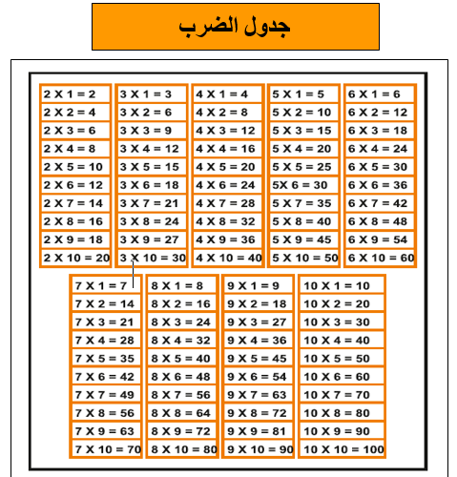
الوسائل
جداول الضرب
المدة
  طباشير - أقلام - سبورة
10 دقائق
  حفظ جداول الضرب من 1 إلى 9
الأهداف
2
1
النمذجة
التهيئة
قراءة جداول الضرب بصوت مسموع وواضح.
دعوة المتعلمين وتحفيزهم لقراءة جداول الضرب.
يتم الاشتغال على جدول أو جدولين في البداية ثم التدرج في الاشتغال على حفظ الجداول الأخرى؛
  تنظيم وإعداد الفضاء؛
  تحضير المعينات الديداكتيكية؛
  جذب انتباه المتعلمين؛
  التصريح بأهداف النشاط.

Slide 129
الوسائل
جداول الضرب
المدة
  طباشير - أقلام - سبورة
10 دقائق
  حفظ جداول الضرب من 1 إلى 9
الأهداف
3
4
الممارسة المستقلة
الممارسة الموجهة (تتمة)
  يوجه الأستاذ(ة) المتعلمين إلى إنجاز سلسلة الحساب الذهني المقترحة في كراسة الدعم.
  يسجل المتعلمون الوقت المستغرق في الإنجاز لتحفيزهم على الرفع من سرعتهم ومن درجة تحكمهم في جداول الضرب؛
  يتحقق المتعلمون بشكل فردي من صحة إنجازاتهم بالعودة إلى جداول الضرب؛
  يتبادل المتعلمون إنجازاتهم ثنائيا للتحقق المتبادل.
  يوزيع الأستاذ(ة) المتعلمين إلى مجموعات صغرى ودعوتهم لقراءة جداول الضرب بنفس الطريقة السالفة الذكر.
  يمكن للأستاذ(ة) اقتراح تحديات بين المجموعات لاستظهار جداول الضرب:
  تقترح إحدى المجموعات جداءً، وتطالب المجموعة المنافسة بالإجابة بسرعة، والفائز من يحصل على أعلى نقط من أصل 5 جداءات مثلا.
  يطلب الأستاذ(ة) من المتعلمين أخذ الألواح ويعمل على إملاء جداءات يجيب عنها المتعلمون على الألواح؛
  يشجع المتعلمين على رصد تقدمهم في حفظ جداول الضرب بأنفسهم.
موجهات عامة
  يحرص الأستاذ(ة) على:
  توطين نشاط قراءة جداول الضرب الخاصة بكل مستوى يوميا لمدة 5 إلى 7 دقائق كنشاط اعتيادي مواز للاشتغال على عمليات الضرب والقسمة.
  التطبيق الشفوي لجداول الضرب بتوظيف خرائط ذهنية.

Slide 130
الملحق 6

Slide 131

بطاقات تفكيك الأعداد
الوسائل
المدة
  بطاقات التركيب (1-9, 10-90 ,100-900, 1000-9000) وطباشير/ أقلام.
10 إلى 15 دقائق
  كتابة الأعداد كتابة مفككة مع تحديد القيمة المكانية لكل رقم.
الأهداف
2
1
النمذجة
التهيئة
  يقدم للمتعلمين عددا معينا. مثلا: 1753 (يتم التدرج في تقديم الأعداد حسب المستويات المعنية)
  يسأل المتعلمين عن الكتابة المفككة، أو عن الأرقام المكونة لهذا العدد.
  يقدم الأستاذ(ة) الكتابة المفككة، ويشرح للمتعلمين عملية التفكيك. (1000+700+50+3)
  بعد إعادة الشرح للفصل بأكمله مرتين أو ثلاثة مع الحرص على تنويع الأمثلة، يقوم بوضع جميع البطاقات على الأرض.
  تنظيم وإعداد الفضاء؛
  تحضير المعينات الديداكتيكية؛
  جذب انتباه المتعلمين؛
  التصريح بأهداف النشاط.

Slide 132
بطاقات تفكيك الأعداد
الوسائل
المدة
  بطاقات التركيب (1-9, 10-90 ,100-900, 1000-9000) وطباشير/ أقلام.
10 إلى 15 دقائق
  كتابة الأعداد كتابة مفككة مع تحديد القيمة المكانية لكل رقم.
الأهداف
4
3
الممارسة الموجهة
الممارسة المستقلة
  يكتب الأستاذ(ة) على السبورة عددا من ثلاثة أو أربعة أرقام، ويطلب من المتعلمين قراءته بصوت مرتفع.
  يطلب من أحد المتعلمين القيام للسبورة لتمثيل هذا العدد على شكل كتابة مفككة باستخدام بطاقات التركيب.
  يطلب من المتعلم إظهار الكتابة المفككة لأصدقائه.
  يقسم المتعلمين إلى مجموعات صغرى من 4 إلى 5 أفراد، ويوزع على كل مجموعة بطاقات التركيب.
  ينظم مسابقة بين المجموعات لتحديد الكتابة المفككة للأعداد المقدمة على السبورة.
  يحرص أثناء الشرح على اختيار الأعداد المناسبة لمستوى المتعلمين.
  يحرص على توفير العدد الكافي من بطاقات التركيب لمجموعات العمل.
  يوجه الأستاذ(ة) المتعلمين إلى إنجاز الأنشطة التطبيقية المقترحة في كراسة الدعم.
موجهات عامة
  يحرص أثناء الشرح على اختيار الأعداد المناسبة لمستوى المتعلمين.
  يوفر لمجموعات العمل العدد الكافي من بطاقات التركيب.

Slide 133
الملحق 7

Slide 134

الوسائل
القسمة باستخدام لعبة النقود
المدة
  لعبة الأوراق النقدية - الطباشير - أقلام - سبورة
20 دقيقة
  بناء مفهوم القسمة من خلال حل وضعيات مسائل.
الأهداف
2
1
النمذجة
التهيئة
يتحدث الأستاذ(ة) عن مفهوم القسمة ويناقشها ويحل عملياتها، تماما كما كان يفعل أثناء تقديم عمليتي الجمع والطرح، وذلك بكتابة المسألة المتعلقة بالقسمة على السبورة وقراءتها بشكل آني.
يفتح مناقشة مع المتعلمين بناء على الأسئلة التالية:
- ما المعلومات التي تقدمها المسألة؟
- ما السؤال المطروح في المسألة؟
- ما الذي ينبغي القيام به؟
- ماذا؟
يملك حسام 416 درهما. قسم هذا المبلغ بالتساوي على أربعة من أصدقائه.
ما المبلغ الذي أعطاه حسام لكل واحد منهم؟
  تنظيم وإعداد الفضاء؛
  تحضير المعينات الديداكتيكية؛
  جذب انتباه المتعلمين؛
  التصريح بأهداف النشاط.
يملك إبراهيم 358 درهما، أعطى له أحمد 235 درهما. كم درهما أصبح لدى إبراهيم؟

Slide 135
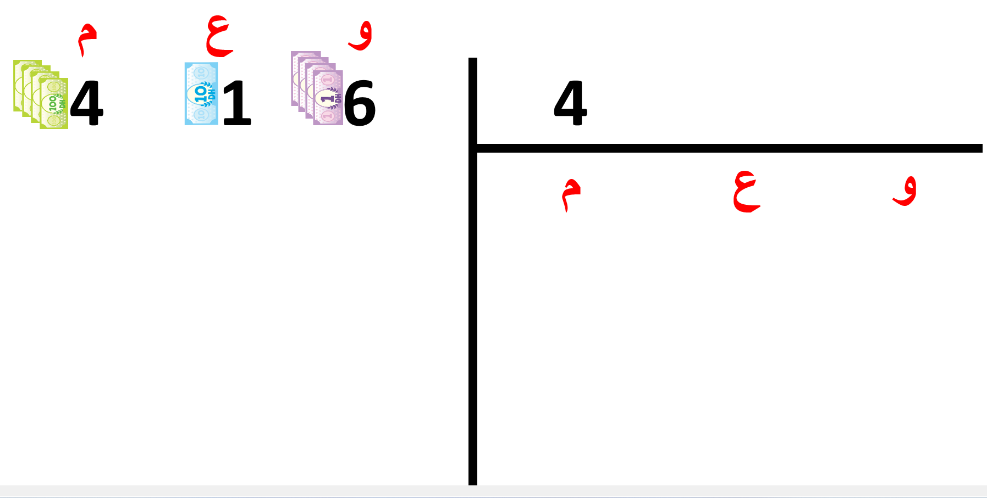
الوسائل
القسمة باستخدام لعبة النقود
المدة
  لعبة الأوراق النقدية - الطباشير - أقلام - سبورة
20 دقيقة
  بناء مفهوم القسمة من خلال حل وضعيات مسائل.
الأهداف
2
النمذجة (تتمة)
يرسم الأستاذ(ة) الخط العمودي والأفقي للتقنية الاعتيادية للقسمة على الأرض، ثم يقول: "المبلغ الذي سنقوم بتوزيعه، سنكتبه في هذا الموضع: 416 والذي يتألف من 4 مئات وعشرة واحدة و6 وحدات".
يقول: "416 درهما نحتاج لتوزيعها على 4 متعلمين، إذا، اكتبوا كل عدد في موضعه، والآن سنقوم بقسمة 416 على 4 ".
يناقش مع المتعلمين قاعدة إنجاز القسمة: "ينبغي أن نبدأ دائما عملية القسمة من الرقم الموافق لأعلى رتبة".
يوزع الأوراق النقدية من فئة 100 درهم. 4 أوراق سيتم توزيعها على 4 أصدقاء بالتساوي، وكل فرد سيحصل على ورقة واحدة من فئة 100 درهم.

Slide 136









الوسائل
القسمة باستخدام لعبة النقود
المدة
  لعبة الأوراق النقدية - الطباشير - أقلام - سبورة
20 دقيقة
  بناء مفهوم القسمة من خلال حل وضعيات مسائل.
الأهداف
2
النمذجة (تتمة)
يملك حسام 416 درهما. قسم هذا المبلغ بالتساوي على أربعة من أصدقائه. ما المبلغ الذي أعطاه حسام لكل واحد منهم؟
حسام

Slide 137





الوسائل
القسمة باستخدام لعبة النقود
المدة
  لعبة الأوراق النقدية - الطباشير - أقلام - سبورة
20 دقيقة
  بناء مفهوم القسمة من خلال حل وضعيات مسائل.
الأهداف
2
النمذجة (تتمة)
يملك حسام 416 درهما. قسم هذا المبلغ بالتساوي على أربعة من أصدقائه. ما المبلغ الذي أعطاه حسام لكل واحد منهم؟

Slide 138
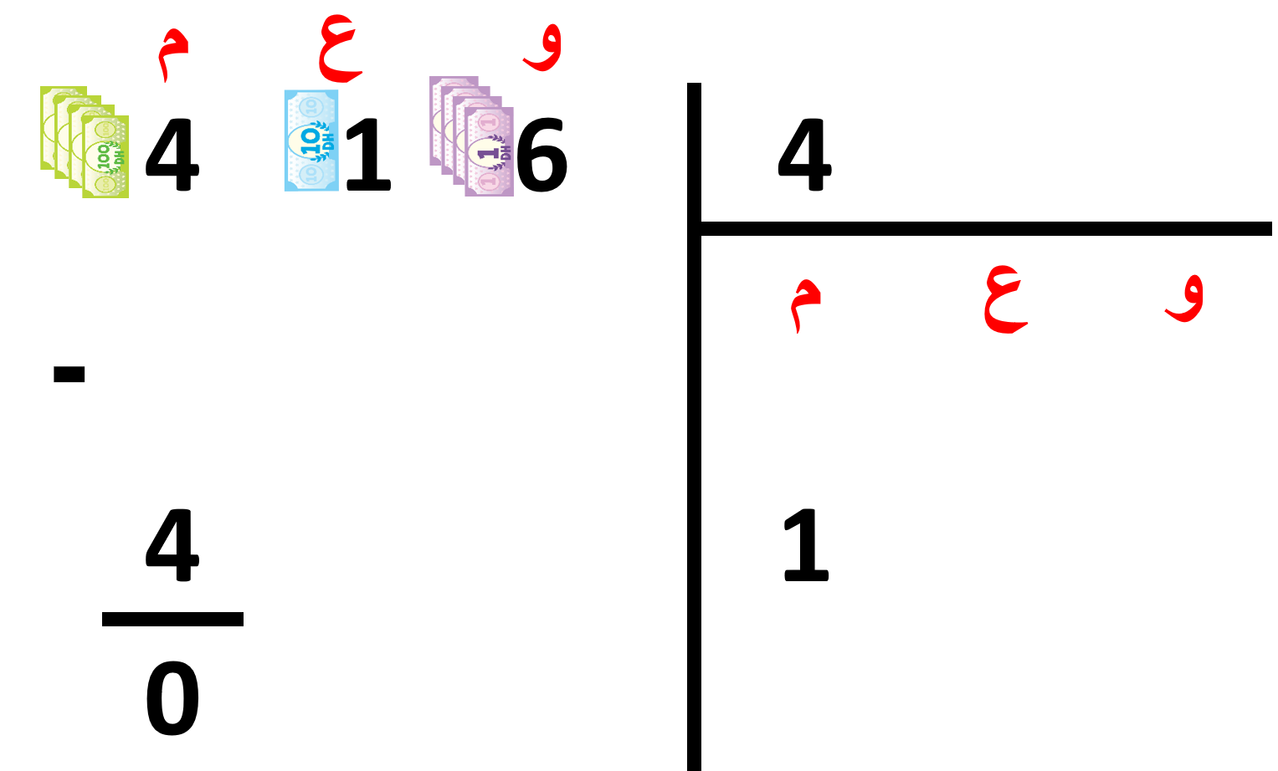
الوسائل
القسمة باستخدام لعبة النقود
المدة
  لعبة الأوراق النقدية - الطباشير - أقلام - سبورة
20 دقيقة
  بناء مفهوم القسمة من خلال حل وضعيات مسائل.
الأهداف
2
4 x 1 = 4
4 x 2 = 8
4 x 3 = 12
4 x 4 = 16
4 x 5 = 20
4 x 6 = 24
4 x 7 = 28
4 x 8 = 32
4 x 9 = 36
النمذجة (تتمة)
يملك حسام 416 درهما. قسم هذا المبلغ بالتساوي على أربعة من أصدقائه. ما المبلغ الذي أعطاه حسام لكل واحد منهم؟

Slide 139
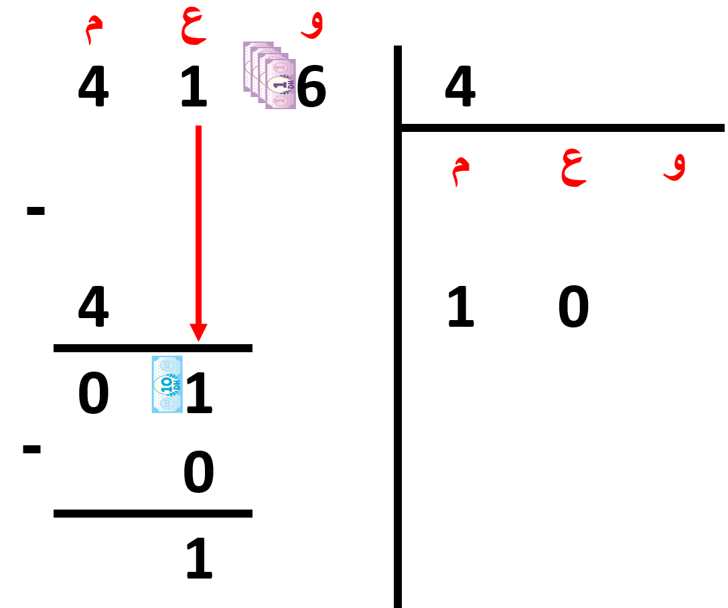

الوسائل
القسمة باستخدام لعبة النقود
المدة
  لعبة الأوراق النقدية - الطباشير - أقلام - سبورة
20 دقيقة
  بناء مفهوم القسمة من خلال حل وضعيات مسائل.
الأهداف
2
4 x 1 = 4
4 x 2 = 8
4 x 3 = 12
4 x 4 = 16
4 x 5 = 20
4 x 6 = 24
4 x 7 = 28
4 x 8 = 32
4 x 9 = 36
النمذجة (تتمة)
يملك حسام 416 درهما. قسم هذا المبلغ بالتساوي على أربعة من أصدقائه. ما المبلغ الذي أعطاه حسام لكل واحد منهم؟

Slide 140
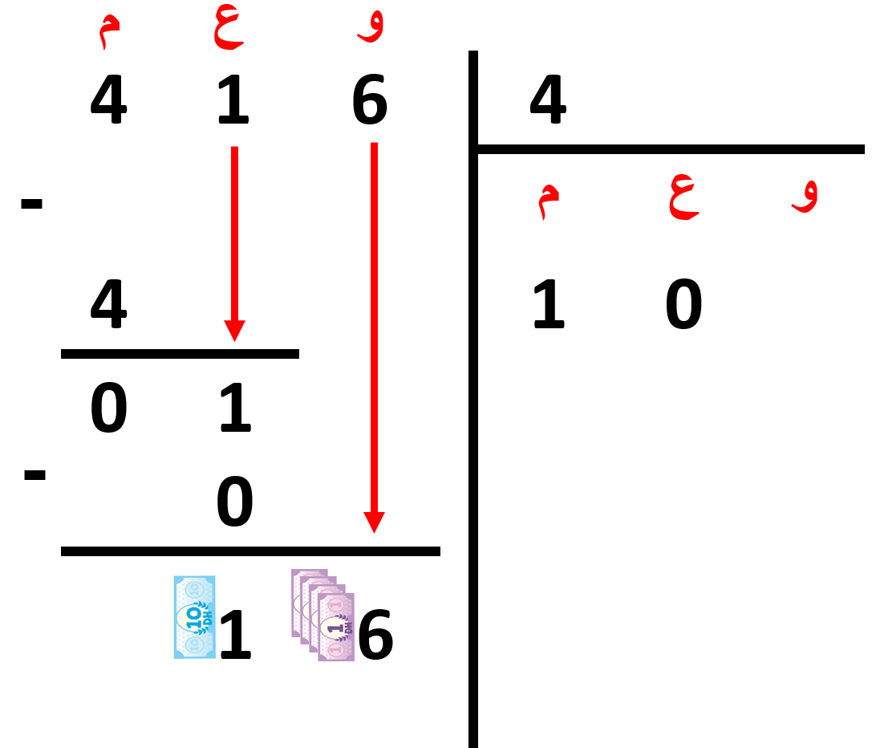
الوسائل
القسمة باستخدام لعبة النقود
المدة
  لعبة الأوراق النقدية - الطباشير - أقلام - سبورة
20 دقيقة
  بناء مفهوم القسمة من خلال حل وضعيات مسائل.
الأهداف
2
4 x 1 = 4
4 x 2 = 8
4 x 3 = 12
4 x 4 = 16
4 x 5 = 20
4 x 6 = 24
4 x 7 = 28
4 x 8 = 32
4 x 9 = 36
النمذجة (تتمة)
يملك حسام 416 درهما. قسم هذا المبلغ بالتساوي على أربعة من أصدقائه. ما المبلغ الذي أعطاه حسام لكل واحد منهم؟

Slide 141
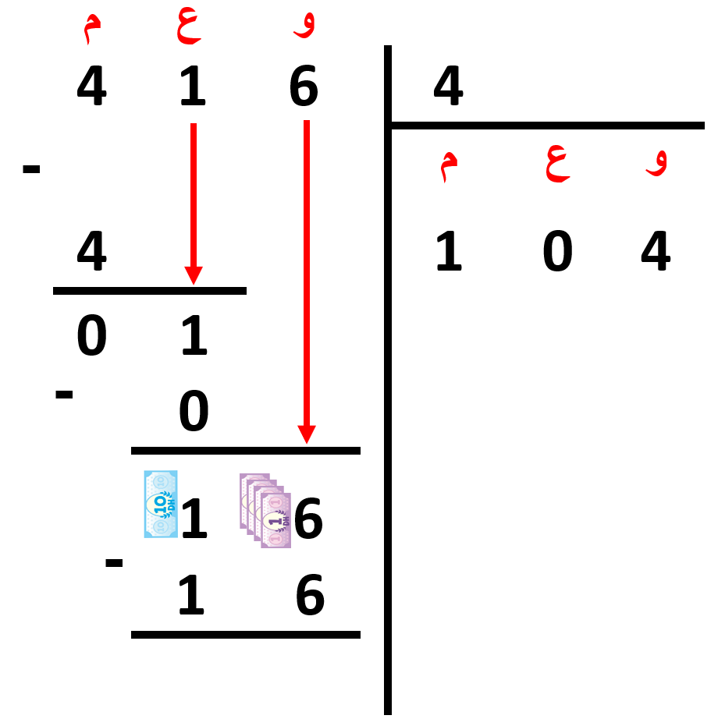
الوسائل
القسمة باستخدام لعبة النقود
المدة
  لعبة الأوراق النقدية - الطباشير - أقلام - سبورة
20 دقيقة
  بناء مفهوم القسمة من خلال حل وضعيات مسائل.
الأهداف
2
4 x 1 = 4
4 x 2 = 8
4 x 3 = 12
4 x 4 = 16
4 x 5 = 20
4 x 6 = 24
4 x 7 = 28
4 x 8 = 32
4 x 9 = 36
النمذجة (تتمة)
يملك حسام 416 درهما. قسم هذا المبلغ بالتساوي على أربعة من أصدقائه. ما المبلغ الذي أعطاه حسام لكل واحد منهم؟

Slide 142
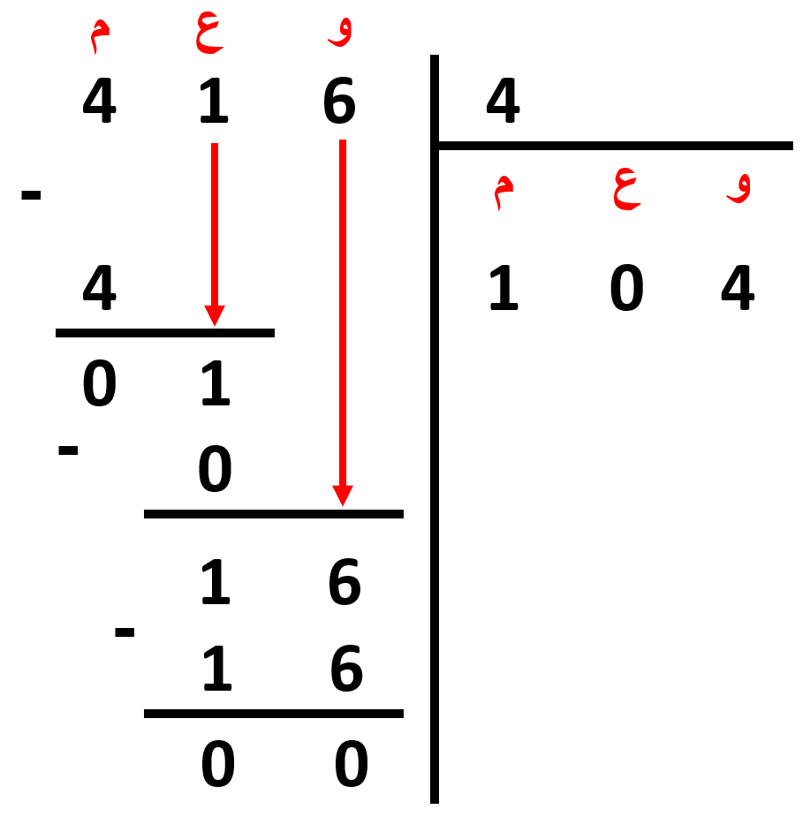






الوسائل
القسمة باستخدام لعبة النقود
المدة
  لعبة الأوراق النقدية - الطباشير - أقلام - سبورة
20 دقيقة
  بناء مفهوم القسمة من خلال حل وضعيات مسائل.
الأهداف
2
4 x 1 = 4
4 x 2 = 8
4 x 3 = 12
4 x 4 = 16
4 x 5 = 20
4 x 6 = 24
4 x 7 = 28
4 x 8 = 32
4 x 9 = 36
النمذجة (تتمة)
يملك حسام 416 درهما. قسم هذا المبلغ بالتساوي على أربعة من أصدقائه. ما المبلغ الذي أعطاه حسام لكل واحد منهم؟

Slide 143
الوسائل
القسمة باستخدام لعبة النقود
المدة
  لعبة الأوراق النقدية - الطباشير - أقلام - سبورة
  بناء مفهوم القسمة من خلال حل وضعيات مسائل.
20 دقيقة
الأهداف
3
4
الممارسة المستقلة
الممارسة الموجهة
  يوجه الأستاذ(ة) المتعلمين إلى إنجاز الأنشطة التطبيقية المقترحة في كراسة الدعم.
يقول: "لقد قمنا بتوزيع 16 ورقة نقدية من فئة درهم واحد، لذلك سنطرح 16 من 16 ونحصل على 0، وبما أن كل فرد حصل على أربع أوراق من فئة درهم واحد فسنكتب العدد 4 في رتبة الوحدات، في الجهة اليمنى ".
يطلب من المتعلمين كتابة الجواب: كل فرد سيحصل على 104 دراهم.
ممارسة المجموعات الصغرى
يمكن للأستاذ(ة) أن ينجز من 3 إلى 5 أمثلة، على السبورة وأمام الفصل بأكمله، ثم ينتقل بعد ذلك لتتبع الإنجاز في إطار مجموعات صغرى أو عمل فردي.
موجهات عامة
  يحرص الأستاذ(ة) على أن جميع التلاميذ يفهمون دلالة الرمزين (:) أو (÷) عند اقتراح وضعيات قسمة باستخدام الكتابة الأفقية.
  يطلب الأستاذ(ة) من المتعلمين إخراج الأوراق النقدية اللازمة لتمثيل العدد المقسوم فقط وإرجاع باقي الأوراق داخل الملف، تفاديا لأي تشويش.

Slide 144
الملحق 8

Slide 145
حل المسائل باستخدام استراتيجية الأسئلة الأربعة
الوسائل
المدة
  الخشيبات، لعبة النقود، قائمة المسائل البسيطة، جدول حل المسائل.
20 دقيقة
  التدرب على استراتيجية حل المسائل البسيطة بتوظيف الأسئلة الأربعة.
الأهداف
2
1
النمذجة
التهيئة
  يقوم برسم جدول على السبورة : يكتب فيه الأسئلة الأربعة؛
  يملأ الجدول عبر مناقشة الأسئلة والإجابة عنها كتابة : يحدد المعطيات ويكتبها في الجدول / يحدد المطلوب ويصوغه في جملة تامة / يختار العملية المناسبة للحل مع جلب انتباه المتعلمين على الكلمات المفاتيح التي ساعدته على تحديد العملية المناسبة / يعلل لماذا.
  يتم حل المسألة خطوة خطوة بشكل تفاعلي مع المتعلمين؛
  يصوغ الأستاذ(ة) الحل اعتمادا على الجدول ثم يكتبه على السبورة ويقرؤه.
  يدعو المتعلمين إلى إعادة سرد خطوات البحث عن حل مسألة.
  يمنح المتعلمين وقتا لنقل وتدوين جدول الحل المتضمن للأسئلة الأربعة على دفاترهم.
  نشاط حل المسالة ينطلق بنمذجة تفاعلية يتم فيها إشراك جميع المتعلمين :
  يصرح الأستاذ(ة) بالمهمة التي سينجزها :
  سوف أعمل على حل المسألة " التي تم بناؤها بمشاركة المتعلمين وكتابتها على السبورة"
  سأقرأ المسألة (يسمع المسألة مرتين )
  من منكم يقرأ كما قرأت؟ يقوم أحد المتعلمين للسبورة لقراءة المسألة أمام أصدقائه.
  يحرص الأستاذ(ة) على جذب انتباه المتعلمين ؛ " لحل المسألة أبدأ بطرح الأسئلة التالية" :
  ما المعلومات المقدمة في المسألة ؟
  ما المطلوب منا ؟
  ماذا علي أن أفعل لحساب المطلوب ؟
  لماذا ؟
  تنظيم وإعداد الفضاء؛
  تحضير المعينات الديداكتيكية؛
  جذب انتباه المتعلمين؛
  التصريح بأهداف النشاط.

Slide 146
حل المسائل باستخدام استراتيجية الأسئلة الأربعة
الوسائل
المدة
  الخشيبات، لعبة النقود، قائمة المسائل البسيطة، جدول حل المسائل.
20 دقيقة
  التدرب على استراتيجية حل المسائل البسيطة بتوظيف الأسئلة الأربعة.
الأهداف
4
3
الممارسة المستقلة
الممارسة الموجهة
  يوجه الأستاذ(ة) المتعلمين إلى إنجاز الأنشطة التطبيقية المقترحة في كراسة الدعم.
  يحرص الأستاذ(ة) خلال هذه المرحلة على إشراك جميع المتعلمات والمتعلمين في التذكير بسيرورة حل المسائل.
  ينتقل المتعلمون في الحصص الموالية بعد التعود على استراتيجية حل المسائل البسيطة مباشرة إلى العمل المستقل؛ حيث يعرض الميسر مسألة اليوم مثلا ويعمل كل متعلم على حلها باتباع نفس الخطوات.
  يواصل الأستاذ(ة) تقديم الدعم والتوجيه للمتعلمين الذين يواجهون صعوبات في حل المسائل ويشجع المتقدمين على إنجاز أكثر من مسألة من بين المسائل المقترحة على كراساتهم.
  يخصص وقت للتصحيح الجماعي لمسألة اليوم.
  يسجل المتعلمون التصحيح على دفاترهم.
  يقدم الأستاذ(ة) مسائل بسيطة مناسبة للعمليات التي يتم الاشتغال عليها؛ (مسألة واحدة لكل مجموعة)
  يدعو في البداية كل مجموعة (من 6 أفراد) إلى الاشتغال على مسألتها؛
  يشارك جميع المتعلمين في الحل : يتكفل كل متعلم بطرح سؤال من الأسئلة الأربعة ؛ يقوم ميسر المجموعة برسم جدول الحل وتدوين أسئلة البحث عن الحل والإجابات عنها؛
  يعمل المتعلمون على صياغة الحل بجملة تامة وينجزون العملية المناسبة لإيجاد الحل؛
  يمنح الأستاذ(ة) الوقت الكافي للإنجاز مع مواكبة أعمال المجموعات عن كثب لتقديم التغذية الراجعة المناسبة وحث الجميع على المشاركة الفعلية في بناء الحل؛
  يوفر الأستاذ(ة) لكل مجموعة الأدوات اللازمة لتمثيل المسألة؛
  تقوم كل مجموعة بتقاسم سيرورة حلها للمسألة؛ تتم مناقشة الحل؛
  تمنح نجمة للمجموعة التي كانت الأسرع في حل مسألتها وكان جوابها تاما ودقيقا.
موجهات عامة
  برمجة هذا النشاط بشكل يومي سيمكن التلاميذ من التدرب على حل المسائل البسيطة وربط العمليات الحسابية المنجزة بسياقات دالة.

Slide 147
الملحق 9

Slide 148
لعبة رمي الكرة
المدة
الوسائل
5 إلى 10 دقائق
  كرة خفيفة الوزن
  اكساب القدرة على الجمع شفويا لعددين من رقم واحد؛
  اكساب القدرة على الطرح شفويا لعدد مكون من رقمين أو رقم واحد، يكون الفرق محصورا بين 0 و18؛
  التمكن من جداول الضرب.
الأهداف
الممارسة الموجهة
  ممارسة مع جماعة أو في مجموعات صغيرة:
  ◾ مطالبة المتعلمين بتكوين دائرة.
  شرح القواعد:
  ترمى الكرة في اتجاه متعلم/ة مع سؤاله /ها حسابا شفويا في الجمع أو الطرح أو الضرب؛
  يقبض المتعلم الكرة ويقدم الجواب الصحيح في الحين؛
  يكرر المتعلم الذي أجاب رمي الكرة لزميل آخر مع سؤال آخر؛
  يرمي الكرة في اتجاه متعلم ويسأله حول الجمع" كم هي 5+9"
  يجيب ثم يرمي الكرة نحو زميل آخر.
  تعطى عملية جمع أخرى للمتعلم الذي يقبض الكرة.
  يتم تقديم النشاط وتحفيز المتعلمين على السرعة في طرح السؤال والاجابة.

